Slide 1


BÁO CÁO KỸ THUẬT (Tuần 26: 23/06/2025 – 29/06/2025)

Slide 2
TỔNG HỢP AOG, DELAY VÀ GTB/ATB/DIV

Slide 3
ATB/GTB COMPARISON

Slide 4
CÁC SỰ KIỆN ATB/GTB/DIV
RTO: 01 ATB: 00 GTB: 01 DIV: 00
A/C | STA | FLIGHT NO | ROUTE | DATE | EVENT | REASON | ACTION TAKEN | ATA | Engineering Assessment
B219 | SGN | 0V8067 | SGN - | 10:02 24/06/2025 | OGTB, RTO | AFTER TAXING TO RUNWAY, PREPARE FOR TAKE OFF, CAPT CALL VHF INFORM ITT ENG 2 HIGH, CAPT DECIDE GTB | FINAL ACTION: C/O RPLD HBV AND SEAL OF HANDLING BLEED DUCT, C/O ERU FOUND SATIS, A/C SERV |  | Phát hiện có hỏng hóc ở SEAL OF HANDLING BLEED DUCT P/N RA50A54 Tàu bay B219 thực hiện Y08 (12/05- 23/06), trong quá trình thực hiện định kỳ có thay seal RA50A54 theo chương trình đánh chặn chủ động thông qua AMP task VNA-21-CHK-10000-1, 361100-RAI-10000-2 Nghi ngờ sai lỗi bảo dưỡng của VAECO khi lắp seal này trong quá trình định kỳ

Slide 5
CÁC CHUYẾN BAY DELAY ĐẦU NGÀY VÀ DELAY DO THAY LỐP
CÁC CHUYẾN BAY DELAY ĐẦU NGÀY
NO | FLEET | A/C | DELAY DATE | STA | DELAY MINUTES | FLIGHT NO | ROUTINE | DELAY DESC | DELAY ACTION
NIL
CÁC CHUYẾN BAY DELAY DO THAY LỐP (Không tính vào chỉ số delay)
NO | FLEET | A/C | DELAY DATE | STA | DELAY MINUTES | FLIGHT NO | ROUTE | DELAY DESC | DELAY ACTION
1 | A321 | A356 | 20:42 28/06/2025 | HAN | 10 | VN197 | HAN-DAD | A356 VN174/VN197 DAD-HAN-DAD (TRANSIT): FOUND LH N/W WORN TO 0.3 MM | ACTION: C/O REPLACED NEW ONE -> SATIS.
1 | A321 | A324 | 24/06/2025 12:45 | DAD | 45 | VN1911 | DAD-DAD | TRANSIT CHK FOUND MW #2 OUTER SHOULDER CORD EXPOSED, REMAINING SHOULDER GROOVE DEPTH IS 1.2 MM | RPLD NEW MW EVENT CLOSED
2 | B787 | A878 | 23/06/2025 17:00 | SGN | 25 | VN7248 | SGN-HAN | T/X FOUND RH NW WORN TO LIMIT CENTER GROOVE DEPTH REMAINING LESS THAN 1 MM. | FINAL ACTION: C/O REPLACED NEW RH NW.
3 | A320 | A514 | 23/06/2025 13:10 | SGN | 35 | VN1266 | SGN-VII | T/X CHECK FOUND MW #1 INNER SHOULDER CORD EXPOSED, REMAINING SHOULDER ~1.3MM | FINAL ACTION: C/O REPLACED NEW MW#1

Slide 6
TÌNH TRẠNG KỸ THUẬT ĐỘI BAY – A320/A321
AOG: 01 (non-tech) Delay: 05 RTO/ATB/GTB/DIV: 0
AOG: 01 (non-tech)
A/C | OPEN DATE | CLOSED DATE | STA | DEFECT | ACTION | ATA | Engineering Assessment
A338 | 15:00 27/06/2025 | 13:30 28/06/2025 | HAN | RUDDER AND VERTICAL FIN DAMAGE OUT OF LIMIT | HANDOVER TO BASE |  | Non tech. Đã tiến hành tháo rudder theo hướng dẫn. Chi tiết tại slide sau.

Slide 7
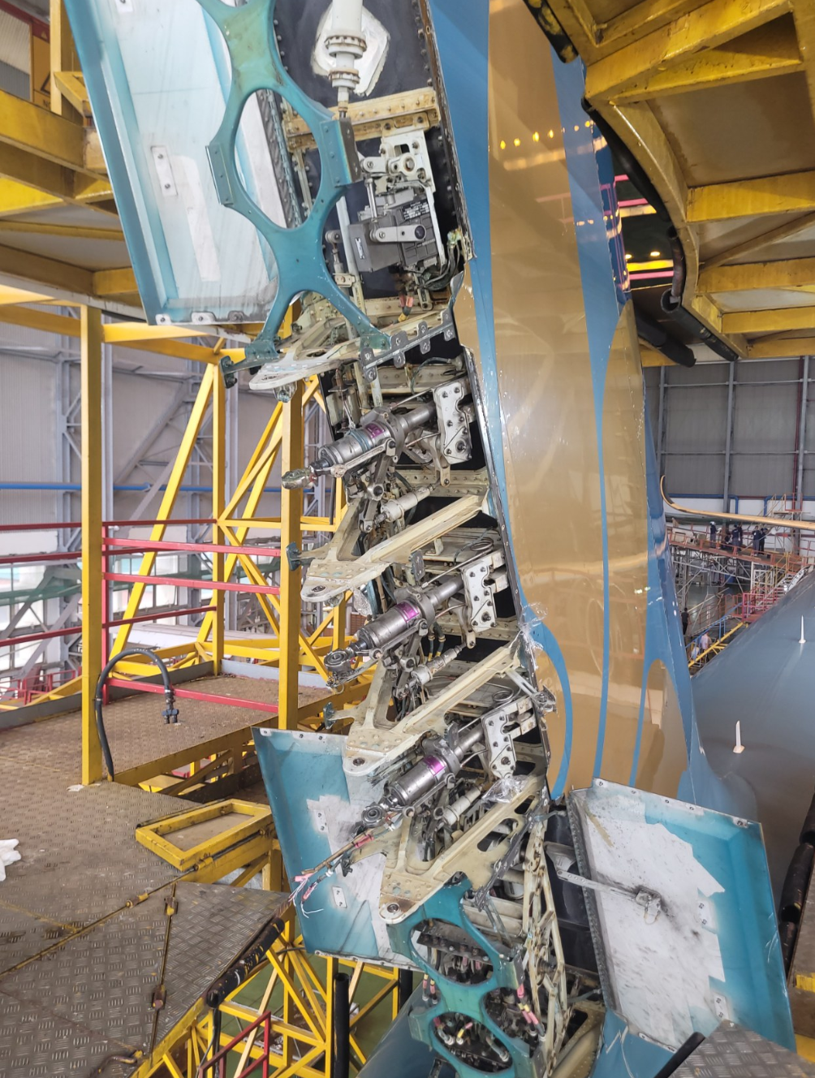
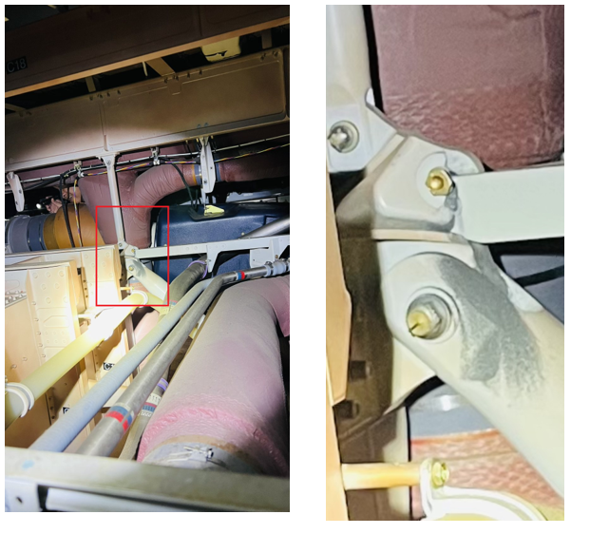
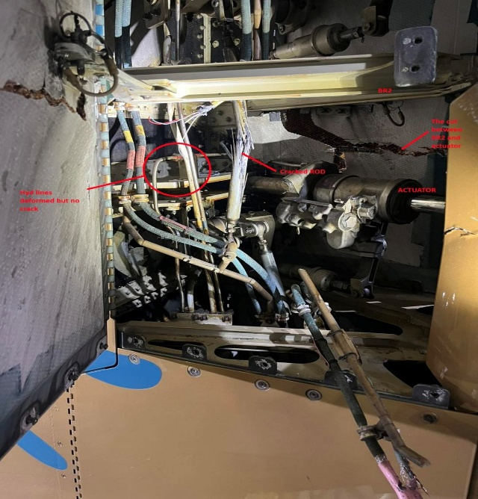
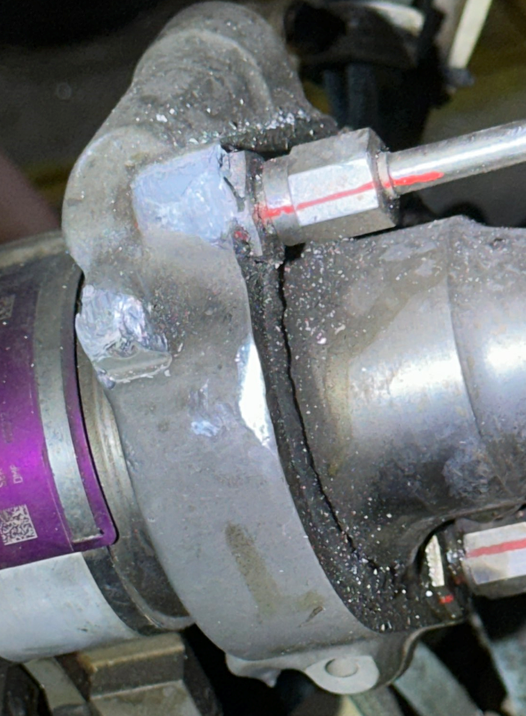
A338 – HỎNG HÓC RUDDER VÀ THS
Tiến độ khắc phục hỏng hóc:
Chờ kết quả phân tích tải, các khuyến cáo tiếp theo từ Airbus.
VAECO đã tháo xong Rudder. Cần phải thay Panel, Actuator...
Hỏng hóc các component bên trong Rudder:
Hydraulic pipe biến dạng
Rod / bracket bị gãy
Housing actuator chafing
Harness/wiring bị đứt
Nội dung cần thực hiện:
VAECO:
Tiếp tục triển khai tháo, kiểm tra, thay thế các hỏng hóc đã nhận diện. Cung cấp danh mục PTVT cần thiết.
BKT VNA: Phối hợp VAECO cập nhật tiến độ và làm việc với Airbus/Ban PC/ BH.
QLVT VNA: Rà soát danh mục và đặt hàng.
Dự kiến tiến độ: phụ thuộc vào kết quả phân tích tải của AIB. Tạm thời tàu dừng tới 2/7.

Slide 8
TÌNH TRẠNG KỸ THUẬT ĐỘI BAY – A320/A321
AOG: 01 (non-tech) Delay: 05 RTO/ATB/GTB/DIV: 00
Delay: 05
A/C | DELAY DATE | STA | DELAY MINUTES | FLIGHT NO | ROUTINE | DELAY DESC | DELAY ACTION | ATA | Engineering Assessment
A608 | 09:35 28/06/2025 | SGN |  | VN7100 | SGN-DAD | RPL ENG 2 FUEL FILTER | FINAL ACTION: C/O RPLD ENG 2 FUEL FILTER; C/O E.R.U CHECK SATIS. A/C SERVICEABLE | 73-00 | Động cơ V16402 có TSN/CSN = 33305/19268; TSO/CSO = 11237/7830. Các thông số động cơ trên ADEM không có gì bất thường. Hỏng hóc được khắc phục sau khi thay Fuel Filter. Tiếp tục theo dõi thêm.
A608 | 07:00 28/06/2025 | DAD | 22 | VN107 | DAD-SGN | MSG ENG 2 FUEL FILTER CLOGGED | ENG 2 RUN UP. PARAMETER NML. MSG GONE EVENT CLOSED | 73-00 | Động cơ V16402 có TSN/CSN = 33305/19268; TSO/CSO = 11237/7830. Các thông số động cơ trên ADEM không có gì bất thường. Hỏng hóc được khắc phục sau khi thay Fuel Filter. Tiếp tục theo dõi thêm.
A324 | 20:25 27/06/2025 | DAD | 25 | VN187 | HAN-DAD | ENG#1 REVERSER FAULT <p>TRANSIT FOUND ENG#1 REVERSER FAULT</p> | - C/O RAISED ADD B1609: “ENG#1 REVERSER FAULT” - C/O DEACTIVATED AND SERCURED REVERSER OF ENG#1 .SATIS. | 78-30 | Sau khi thực hiện kiểm tra ops test ko phát hiện lỗi, ko có dấu hiệu HCU bị quá nhiệt. Ban KT đã triển khai chương trình thay conjucntion cho TM, hiện Vaeco đang đặt hàng để thay
A515 | 10:00 25/06/2025 | VCL | 85 | VN1641 | HAN-VCL | AFTER BOARDING ECAM MSG VENT AVNCS SYS FAULT | - RESET TAKING LONG TIME BUT NIL HELPS - ADD B046 “SKIN AIR INLET VALVE FAULT” IS RAISED IAW MEL 21-26-05B (REV TMP28MAR25), CAT C, DEADLINE: 05/07/25. - C/O MAINT PROC IAW AMM 21-26-00-040-014A (REV 01/05/25 | 21-26 | Hỏng hóc liên quan đến SAIV, tàu A515 là tàu mới nhận nên giờ thiết bị còn thấp. Ban KT sẽ báo Ban QLVT claim bảo hành
A331 | 11:07 23/06/2025 | HAN | 38 | VN7621 | HAN-UIH | VN579/VN7621 TPE-HAN-UIH (TRANSIT) CAPT REPORT “ENG 1 COMPRESSOR VANE”. | C/O ENGINES RUN UP WITHIN 5 MINS -> FOUND NO MSG. A/C SERVICEABLE |  | Động cơ V16801 có TSN/CSN = 25157/18001; TSO/CSO = 13115/9672. Các thông số động cơ trên ADEM không có dấu hiệu bất thường. Sau khi nổ máy lại thì cảnh báo biến mất. Vaeco đã triển khai bôi trơn LPC 2.5 khi tàu N/S. Động cơ bị lỗi tương tự ngày 18/07/2024. Tiếp tục theo dõi thêm, nếu bị lại sẽ cho bôi trơn chủ động tần suất 120 ngày.

Slide 9
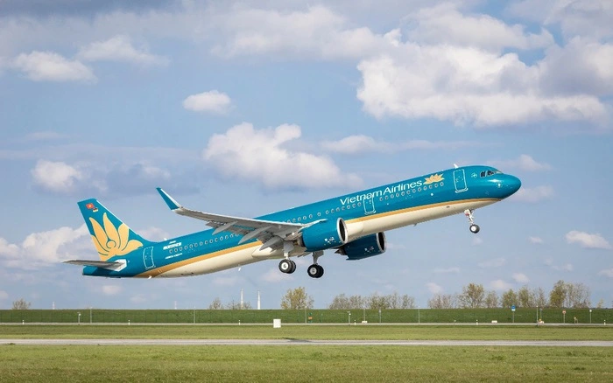
TÌNH TRẠNG KỸ THUẬT ĐỘI BAY – A320/A321
Hỏng hóc nổi cộm đội tàu A321:
Trong tuần 25 đội bay phát sinh nhiều hỏng hóc (5 trường hợp AOG, 02 trường hợp GTB), trong đó có một số hỏng hóc thuộc TOP OI, cụ thể:
A356 AOG/GTB do ENG #2 FADEC B FAULT, tàu đã reset hết mess.
A357 AOG/GTB do xuất hiện mess báo giả ENG 1 EGT OVER LIMIT (TOP OI do harness bị ẩm vì trời mưa to) và có một số tham số vượt ngưỡng phải hỏi NSX, tàu sau đó đã thực hiện thay harness. Ban KT đã làm việc với VAECO để thực hiện sấy harness khi trời mưa to để tránh các hỏng hóc tương tự.
Một số hỏng hóc điển hình khác như leak thủy lực do seal càng mũi bị cũ (A339/AOG), hỏng clamp khi thay lốp (A332/AOG) và hỏng rotating mech (TOP OI) khi thay lốp (A356/AOG) là các hỏng hóc điển hình, dễ xảy ra do các vị trí này dễ bị ảnh hưởng bởi tác động bên ngoài theo thời gian
Ngoài ra, A392 khi nổ máy sau check EA05 phát hiện ENG#2 VIB phải cân chỉnh lại lá cánh.

Slide 10
TÌNH TRẠNG KỸ THUẬT ĐỘI BAY – A350
AOG: 02 Delay: 01 RTO/ATB/GTB/DIV: 0
AOG: 02
A/C | OPEN DATE | CLOSED DATE | STA | DEFECT | ACTION | ATA | Engineering Assessment
A892 | 16:55 26/06/2025 |  | HAN | Finger seal at both sides ENG1, and L/H side ENG2 damage out of limit, nil spare at HAN. | AIB đã cấp RDAF cho bay 50FC | 78-32 | Hỏng hóc: Hỏng hóc Turkey feather seals (finger seals #6) trên thổi ngược bị mẻ. seal bị hỏng nằm ở aft edge của tấm bond panel trên khối Inner Fixed Structure (IFS). Hỏng hóc xuất hiện ở cả hai bên của T/R ENG 1 và L/H T/R của ENG 2. Tần suất thay seal do hỏng hóc: 2025 3 trường hợp (A892, A887, A894), 2024 4 trường hợp (A899, A896, A898, A895), 2023 4 trường hợp (A899, A892, A895, A894) Nguyên nhân: Theo TFU 78.32.00029, nguyên nhân do vùng tiếp xúc giữa Aft Pylong Fairing (APF) và finger seal không đủ khoảng cách, dẫn tới việc cạnh sắc của APF plate cứa vào seal trong trạng thái thổi ngược đóng, gây ra hỏng hóc. Cả hai bên L/H và R/H đều bị ảnh hưởng. Khắc phục: Hỏng hóc được khắc phục bằng cách thay finger seal mới, ngoài ra có thể xin RDAF bay fly-on 50 FC với seal hỏng. Giải pháp: NSX Airbus và OEM Collins đều đã ban hành SB A350-54-P010 thay thế seal landing trên APF với profile mới (cạnh plate ít sắc hơn) và VSB RA35978-077 thay loại seal mới chống mòn. Tiến độ thực hiện: SB đã thực hiện 6 tàu (A890, A891, A896, A897, A898, A899), VSB đã thực hiện 4 tàu (A890, A897, A898, A899).

Slide 11

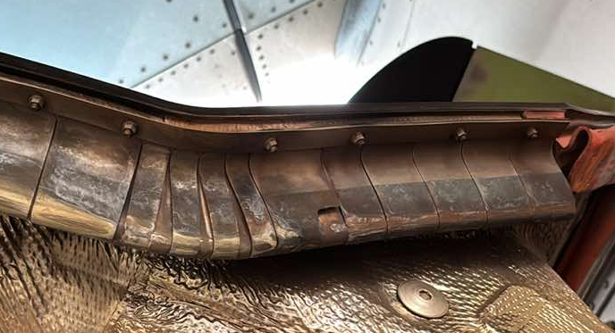
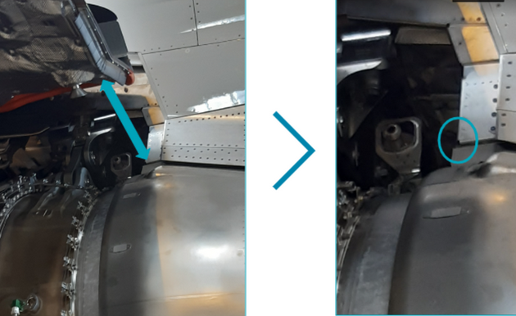

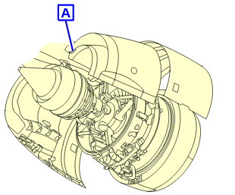

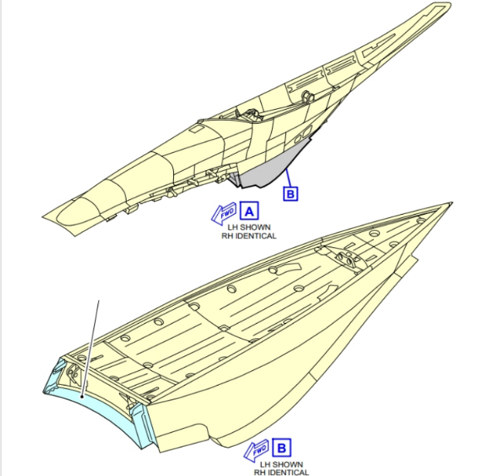
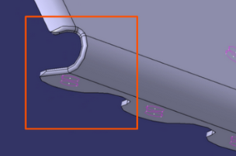
A350 – ATA 78 – Turkey Feather Seal
A892 AOG Turkey Feather Seals damaged.
VN210 A892 28/06/2025 AOG due to C of A findings: Found Turkey Feather Seals (finger seal #6) damaged on both sides of T/R ENG 1 and L/H of T/R ENG 2
TF seal
Phân tích/Đánh giá
Damage location
Phần seal bị hỏng nằm tại aft edge ở bond panel của khối Inner Fixed Structure trên thổi ngược. Hỏng hóc thường được phát hiện trong các check định kỳ, sau khi đóng/mở thổi ngược.
Theo TFU 78.32.00029, nguyên nhân do va chạm giữa turkey feather seal và Aft Pylon Fairing (APF) seal landing. Khi đóng thổi ngược, phần seal sẽ tiếp xúc tới cạnh góc seal landing của APF, tuy nhiên do khoảng cách vùng tiếp xúc (seal land) giữa 2 parts không đủ lớn, gây va chạm. Tiếp đó, cạnh góc của APF seal landing khá săc, cứa vào phần seal, gây mẻ seal.
APF seal landing corner
Contact seal – APF sean landing
Giải pháp
Khắc phục tạm thời bằng cách thay seal mới. (RDAF for 50 FC fly-on with damaged seals available)
Thực hiện SB A350-54-P010, thay khối APF seal landing mới, với khoảng trống được chừa ra để hạn chế tiếp xúc với finger seal, ngoài ra cạnh của seal landing cũng được mài để hạn chế cứa vào seal của T/R .
Thực hiện VSB RA35078-077 thay loại turkey feather seal mới wear resistent.
Airbus khuyến cáo nên thực hiện cả SB và VSB để hạn chế hỏng hóc. VNA đã thực hiện SB cho 6 tàu (A890, A891, A896, A897, A898, A899) và VSB cho 4 tàu (A890, A891, A896, A897, A898, A899)
Replacement of the APF seal landing
New APF seal landing corner
Notes:
14-Dec

Slide 12
TÌNH TRẠNG KỸ THUẬT ĐỘI BAY – A350
AOG: 02 Delay: 01 RTO/ATB/GTB/DIV: 0
AOG: 02
A/C | OPEN DATE | CLOSED DATE | STA | DEFECT | ACTION | ATA | Engineering Assessment
A896 | 17:53 23/06/2025 |  | CDG | AFTER VN19 HAN-CDG, DM: ENG 1 STALL | RR đã gửi email confirm hỏng hóc của ENG1 của A896 là do nước ở trong P30, CDG đã check & drain nước trong P30. RR không yêu cầu làm gì thêm tại CDG. | 72-00 | Động cơ số 1 A896 21169 có TSN/CSN = 29084/5573, TSLSV/CSLSV = 2714/443. Ngày 20/06, tàu A896 bay cruise ở độ cao 41k ft thì có cảnh báo ENG 1 STALL/SURGE trong vài giây rồi tự hết. Các thông số khác của động cơ bình thường. Tàu được kiểm tra ngay sau khi hạ cánh xuống CDG. Thực hiện kiểm tra theo AMM phát hiện có 2ml nước đọng ở P30 Senseline. Phía RR sau khi phân tích dữ liệu QAR và SAR34 xác nhận trường hợp này là báo giả và cho phép tàu tiếp tục khai thác, đồng thời khuyến cáo thay thế khối EEC khi về HAN. P30 là đường ống dẫn khí từ sau HPC vào EEC để đo áp suất đầu ra của máy nén, tham số được dùng trong việc điều khiển động cơ. Đường ống này có khả năng bị đọng nước dẫn đến đo sai thông số, đặc biệt khi nước bị đóng băng. Thông thường nếu thông số này bị đo lỗi sẽ dẫn đến cảnh báo ENGINE CONTROL SYSTEM FAULT, sự kiện tàu A896 là trường hợp đầu tiên P30 đo lỗi dẫn đến cảnh báo ENGINE STALL. Hiện đội bay của VNA có thực hiện kiểm tra và drain nước đọng định kỳ theo SB 73-H925 với tần suất kiểm tra 150 cycles. Sau event A896, Ban KT đã phối hợp VAECO kiểm tra toàn fleet trước ngày 10/07, và tăng tần suất kiểm tra chủ động thành 100 cycles.

Slide 13
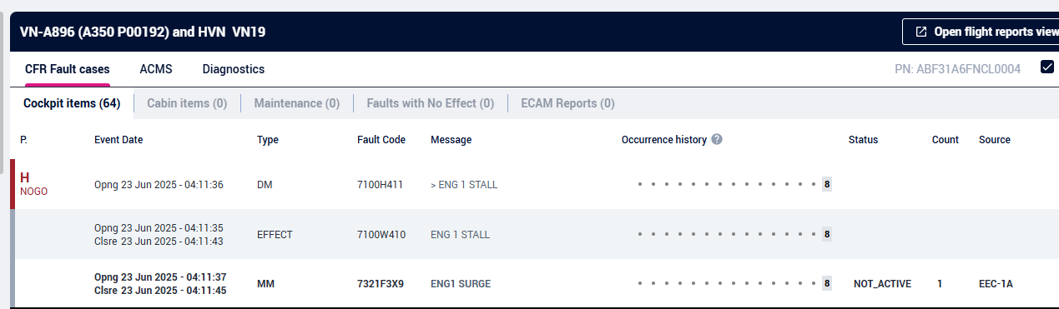
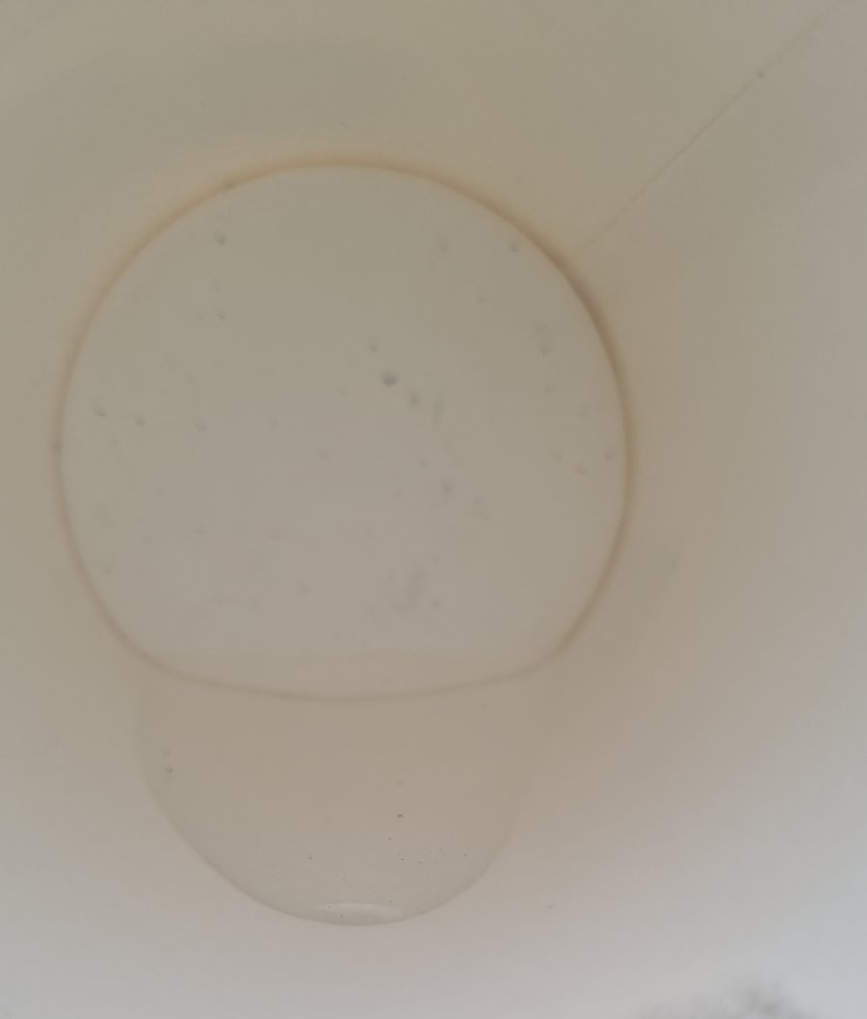
A896 – ENGINE STALL
Sự kiện
Ngày 20/06, tàu A896 bay cruise ở độ cao 41k ft thì có cảnh báo ENG 1 STALL/SURGE trong vài giây rồi tự hết. Các thông số khác của động cơ bình thường, màn hình vẫn hiển thị Dispatch Message ENG 1 STALL. Tàu được kiểm tra ngay sau khi hạ cánh xuống CDG.
Thực hiện kiểm tra theo AMM phát hiện có 2ml nước đọng ở P30 Senseline. Phía RR sau khi phân tích dữ liệu QAR và SAR34 cũng xác nhận trường hợp này là báo giả và cho phép tàu tiếp tục khai thác. Tàu A896 sau khi bay về HAN đã thay EEC theo khuyến cáo của RR (P30 nằm trong EEC).
EEC
P30 air tube
HPC
NGUYÊN NHÂN
P30 là đường ống dẫn khí từ sau HPC vào EEC để đo áp suất đầu ra của máy nén, tham số được dùng trong việc điều khiển động cơ. Đường ống này có khả năng bị đọng nước dẫn đến đo sai thông số, đặc biệt khi nước bị đóng băng.
Thông thường nếu thông số này bị đo lỗi sẽ dẫn đến cảnh báo ENGINE CONTROL SYSTEM FAULT, sự kiện tàu A896 là trường hợp đầu tiên P30 đo lỗi dẫn đến cảnh báo ENGINE STALL.
GIẢI PHÁP
Nâng cấp EEC Software 6.1.1 giúp phát hiện sớm đọng nước và kiểm tra sớm khi EHM phát hiện: đã áp dụng trên đội bay VNA.
Kiểm tra và drain nước đọng định kỳ theo SB 73-H925. Thống kê cho thấy năm 2024 có 04 event OI, do vậy từ T1/2025 KTMB đã đề nghị VAECO tăng tần suất kiểm tra thành 150 cycles. Tuy nhiên sau event A896, Ban KT đã phối hợp VAECO kiểm tra toàn fleet, và tăng tần suất kiểm tra chủ động thành 100 cycles.

Slide 14
TÌNH TRẠNG KỸ THUẬT ĐỘI BAY – A350
AOG: 02 Delay:01 RTO/ATB/GTB/DIV: 00
Delay: 01
A/C | DELAY DATE | STA | DELAY MINUTES | FLIGHT NO | ROUTINE | DELAY DESC | DELAY ACTION | ATA | Engineering Assessment
A893 | 05:00 23/06/2025 | SGN | 20 | VN7210 | SGN-HAN | MSG:ELEC CABIN POWER PROTECTION DEGRADED, ELEC RH CABIN LOST | RESET TEST SATIS, MSG GONE, A/C SERVICEABLE |  | Hỏng hóc phát sinh trong khi làm scheduled WO thay SSPC-PCB PN 224CE06L13Y11 để T/S msg liên quan đến Elec system xuất hiện trên chuyến bay SFO-SGN trước đó, sau khi reset hỏng hóc biến mất, không xuất hiện lại cho đến nay. Đánh giá là cảnh báo giả. Đồng thời cũng do thời gian downtime ngắn nên không kịp xử lý phát sinh khi làm WO dẫn đến delay.

Slide 15
TÌNH TRẠNG KỸ THUẬT ĐỘI BAY – A350
Fleet | A/C | Tình trạng tàu bay | Tình trạng KT | Điều kiện chuyên cơ | Ghi chú
A350 | A886 | BQDB | Tốt | Không
A350 | A887 | Khai thác | Tốt | Không | 1. Không chọn chuyên cơ do động cơ số 2 S/N 21369 tiêu hao dầu nhờn cao 2. ADD C1270 RAISED CHILLER SYS INOP 3. ADD B1281 RAISED APU INOP
A350 | A888 | Khai thác | Tốt | Không | 1. Eng 2 21682 giảm tần suất soi heatshield 2400FH/400FC 2. FM: ENG1 LOW OIL LEVEL. FC: 7321F7FB/7321F3WV intm appeare during take off phasse 3. ADD C1236 RAISED CHILLER SYS INOP
A350 | A889 | Khai thác | Tốt | Không | 1. Eng 1 21088 giảm tần suất soi HPT blade 600FH/75FC 2. FM: ENG2 LOW OIL LEVEL. FC: 7321FAZT/7321FEJ9 intm appeare during take off phasse 3. ADD B1288 ENG 1 SINGLE IGNITION
A350 | A890 | Khai thác | Tốt | Không | 1. DM: ENG 1 REVERSER MINOR FAULT
A350 | A891 | Khai thác | Tốt | Đạt | 1. ENGINE: #1/21598 ON AIRCRAFT VN-A891 P25 MEASUREMENT ERROR -> đã làm MAINT & feedback cho RR -> Chờ RR feedback kết quả monitor
A350 | A892 | Khai thác | Tốt | Không | 1. ENGINE: #2/21368 ON AIRCRAFT VN-A892: P25 MEASUREMENT ERROR 2. ADD C1203 RAISED CHILLER SYS INOP 4. ADD B1597 IS RAISED REF RDAF 81614899/009/2025#A FOR DAMAGED AT TURKEY FEATHER SEALS AT ENG#1 & ENG#2.SEAL MUST BE REPLACED AFTER 50FC. 5. ADD B1582 RAISED SLAT TRACK CLOSING PLATE SLAT 2 LH INB MISSING FOR 50 F/C
A350 | A893 | Khai thác | Tốt | Đạt | 2. ADD C1191 RAISED CHILLER AT AFT CREWREST INOP
A350 | A894 | Khai thác | Tốt | Đạt | 1. Eng 1 21317 giảm tần suất soi IPC blade root 100FC
A350 | A895 | BQDB | Tốt | Không
A350 | A896 | Khai thác | Tốt | Đạt | 1. C855 RAISED CHILLER SYSTEM INOP 2. B1074 : ENG 1 SINGLE IGN
A350 | A897 | Khai thác | Tốt | Không | 1. Eng 2 21214 giảm tần suất soi heatshield 2400FH/400FC 2. A897 có logo Skyteam 3. PROBE 4-N1 TURBINE SPEED,ENG2(4088KS42)
A350 | A898 | Khai thác | Tốt | Không | 1. Eng 2 21268 giảm tần suất soi HPT blade 800FH/100FC, soi IPC blade root 100FC 2. ENGINE: #1/21422 ON AIRCRAFT VN-A898: P25 MEASUREMENT ERROR (đã tsm chờ phản hồi RR)
A350 | A899 | Khai thác | Tốt | Đạt | 1. ADD B1041 RAISED LAVATORY CALL AT LAV 62 INOP

Slide 16

TÌNH TRẠNG KỸ THUẬT ĐỘI BAY – A350
Nhận xét:
Tình hình kỹ thuật đội bay A350 trong tuần không tốt với 02 TH AOG.
Hỏng hóc nổi cộm:
+ A896 AOG ngày 23/06 tại CDG do cảnh báo ENG 1 STALL-> RR phân tích xác định báo giả do đọng nước ở đường ống P30
Động cơ số 1 A896 21169 có TSN/CSN = 29084/5573, TSLSV/CSLSV = 2714/443. Ngày 20/06, tàu A896 bay cruise ở độ cao 41k ft thì có cảnh báo ENG 1 STALL/SURGE trong vài giây rồi tự hết. Các thông số khác của động cơ bình thường. Tàu được kiểm tra ngay sau khi hạ cánh xuống CDG. Thực hiện kiểm tra theo AMM phát hiện có 2ml nước đọng ở P30 Senseline. Phía RR sau khi phân tích dữ liệu QAR và SAR34 xác nhận trường hợp này là báo giả và cho phép tàu tiếp tục khai thác, đồng thời khuyến cáo thay thế khối EEC khi về HAN. P30 là đường ống dẫn khí từ sau HPC vào EEC để đo áp suất đầu ra của máy nén, tham số được dùng trong việc điều khiển động cơ. Đường ống này có khả năng bị đọng nước dẫn đến đo sai thông số, đặc biệt khi nước bị đóng băng. Thông thường nếu thông số này bị đo lỗi sẽ dẫn đến cảnh báo ENGINE CONTROL SYSTEM FAULT, sự kiện tàu A896 là trường hợp đầu tiên P30 đo lỗi dẫn đến cảnh báo ENGINE STALL. Hiện đội bay của VNA có thực hiện kiểm tra và drain nước đọng định kỳ theo SB 73-H925 với tần suất kiểm tra 150 cycles. Sau event A896, Ban KT đã phối hợp VAECO kiểm tra toàn fleet trước ngày 10/07, và tăng tần suất kiểm tra chủ động thành 100 cycles.
+ A892 AOG ngày 26/06 tại HAN khi kiểm trai CoA phát hiện FINGER SEAL AT BOTH SIDES ENG1, AND L/H SIDE ENG2 DAMAGED -> Xin RDAF bay 50FC chờ cung ứng Seal để thay thế.
Hỏng hóc: Hỏng hóc Turkey feather seals (finger seals #6) trên thổi ngược bị mẻ. seal bị hỏng nằm ở aft edge của tấm bond panel trên khối Inner Fixed Structure (IFS). Hỏng hóc xuất hiện ở cả hai bên của T/R ENG 1 và L/H T/R của ENG 2. Tần suất thay seal do hỏng hóc: 2025 3 trường hợp (A892, A887, A894), 2024 4 trường hợp (A899, A896, A898, A895), 2023 4 trường hợp (A899, A892, A895, A894) Nguyên nhân: Theo TFU 78.32.00029, nguyên nhân do vùng tiếp xúc giữa Aft Pylong Fairing (APF) và finger seal không đủ khoảng cách, dẫn tới việc cạnh sắc của APF plate cứa vào seal trong trạng thái thổi ngược đóng, gây ra hỏng hóc. Cả hai bên L/H và R/H đều bị ảnh hưởng. Khắc phục: Hỏng hóc được khắc phục bằng cách thay finger seal mới, ngoài ra có thể xin RDAF bay fly-on 50 FC với seal hỏng. Giải pháp: NSX Airbus và OEM Collins đều đã ban hành SB A350-54-P010 thay thế seal landing trên APF với profile mới (cạnh plate ít sắc hơn) và VSB RA35978-077 thay loại seal mới chống mòn. Tiến độ thực hiện: SB đã thực hiện 6 tàu (A890, A891, A896, A897, A898, A899), VSB đã thực hiện 4 tàu (A890, A897, A898, A899).

Slide 17
TÌNH TRẠNG KỸ THUẬT ĐỘI BAY – B787
AOG: 01 (non-tech) Delay: 01 RTO/ATB/GTB/DIV: 0
AOG: 01 (non-tech)
A/C | OPEN DATE | CLOSED DATE | STA | DEFECT | ACTION | ATA | Engineering Assessment
A863 | 15:00 27/06/2025 |  | HAN | RH WING TIP AND SLAT 12 DAMAGE OUT OF LIMIT A/C AOG DUE TO&#160;RH WING TIP AND SLAT 12 DAMAGE OUT OF LIMIT | HANDOVER TO BASE REPAIR |  | Non-Tech AOG BOE team thực hiện đánh giá và sửa chữa. Chi tiết tại slide sau.

Slide 18
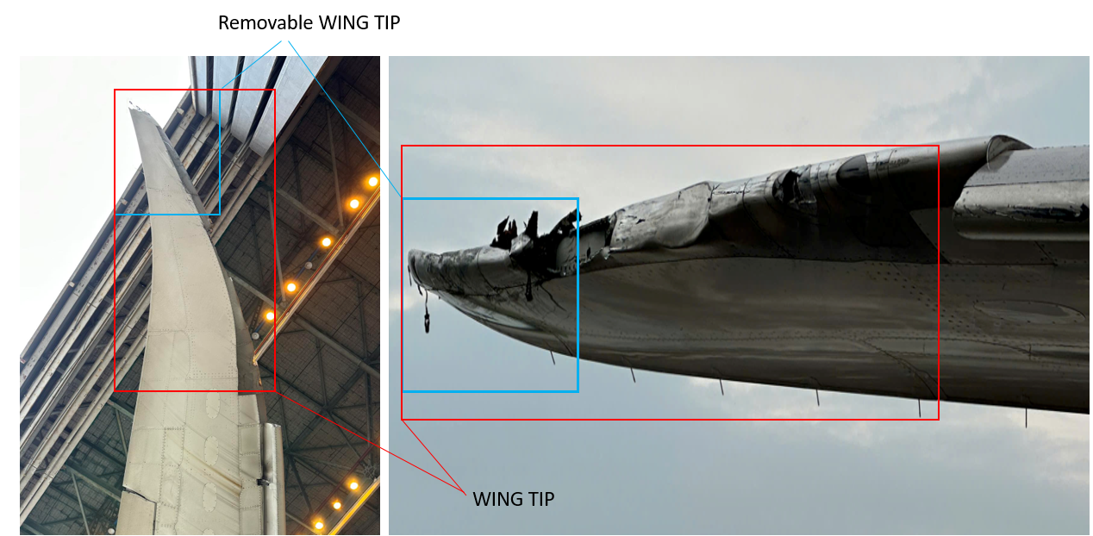
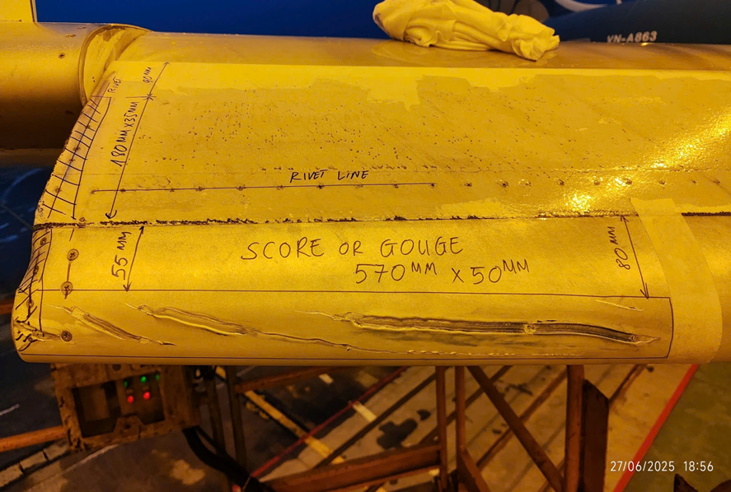
A863- HỎNG HÓC WINGTIP & SLAT 12
SLAT 12 – leading edge và upper surface bị damage
Hiện trạng:
Hỏng hóc slat#12; phải thay thế
Hỏng toàn bộ leading edge của Wingtip, có một số điểm hỏng front spar của wingtip, do đó có thể phai thay cả wingtip.
Tiến độ:
- Đã tháo slat#12
- AOG BOE Team dự kiến bắt đầu thực hiện kiểm tra từ chiều thứ 2 ngày 30/6
Kê hoạch dự kiến của AOG TEAM
- Khảo sát dự kiến kéo dài 2–3 ngày, tùy thuộc vào việc tiếp cận máy bay, hiện trường
- Sau khi hoàn tất tài liệu, nhóm hiện trường sẽ báo cáo cho đội tại trụ sở qua cuộc họp trực tuyến.
- Sau khi xác minh đầy đủ thông tin, kết quả sẽ được trình bày cho Vietnam Airlines.
- Sửa chữa kéo dài khoảng 7-10 ngày. Dự kiến khai thác trở lại : 11/7
PN | DES | COMMENT QLVT
141Z0201-504-2 | RH SLAT 12 CSA | Boeing NOT STK, qlvt chờ có đủ thông tin sẽ làm việc với Boeing và cập nhật tiếp
192Z1000-508 | WING TIP | Boeing NOT STK, qlvt chờ có đủ thông tin sẽ làm việc với Boeing và cập nhật tiếp

Slide 19
TÌNH TRẠNG KỸ THUẬT ĐỘI BAY – B787
AOG: 01 (non-tech) Delay:01 RTO/ATB/GTB/DIV: 00
Delay: 01
A/C | DELAY DATE | STA | DELAY MINUTES | FLIGHT NO | ROUTINE | DELAY DESC | DELAY ACTION | ATA | Engineering Assessment
A872 | 16:07 25/06/2025 | DAD | 8 | VN7158 | DAD-HAN | DIFFERENT BTW FUEL BOWSER AND FUEL ONBOARD IS 438KG | FUNCTIONAL TEST OF FUEL QUANTITY IND SYS SATIS EVENT CLOSED | 28-41 | Thực hiện Opt test thì hiển thị lại bình thường. Cần theo dõi thêm. Delay < 15 mins => Không tính KPI.
A877 | 11:45 25/06/2025 | HAN | 45 | VN244 | HAN-SGN | WHEEL #8 CHINRING DAMAGED (PIECE MISSING) | REPLACED WHEEL 8, CHECK SATIS EVENT CLOSED TOTAL DELAY 45MIN, TECH 25MIN</p> | 32 | Hỏng hóc là Chin ring của Wheel bị crack tại vị trí bắt bolts và bung ra cọ sát và làm hỏng lốp. Thống kê hỏng hóc, fleet đã từng ghi nhận 10 trường hợp Chin ring bị crack/ missing/ disengage với wheel và phải thay wheel để khắc phục. Khi wheel được thay lốp shop, chinring này cũng đã được kiểm tra và thay thế các khối bị crack. Từ năm 2023-may 2025, shop đã thay 90 chinring. Nội dung kiêm tra chinring cũng có trong Termcheck. Ngày 20Jun2025, Ban KT đã email yêu cầu VAE ban hành QN để thợ máy lưu ý kiểm tra chinring để phát hiện sớm crack.

Slide 20
TÌNH TRẠNG KỸ THUẬT ĐỘI BAY – B787
No | Fleet | A/C | Tình trạng tàu bay | Tình trạng KT | Điều kiện chuyên cơ | Ghi chú
1 | B787 | A861 | Khai thác | Tốt | Không | B1605 BRAKE 3 WORN OUT B1607 INTEGRATED CLG RECIRC AIR
2 | B787 | A862 | Khai thác | Tốt | Không | B1381 WEATHER RADAR SYS R B1385 RAISED: 01 SEAT MOUNTED PROXIMITY LIGHT AT SEAT 10F MISSING
3 | B787 | A863 | AOG | Tốt | Không | Engine 1 (958170) HPT 1B có hỏng hóc (giảm tần suất 50FC)
4 | B787 | A864 | Khai thác | Tốt | Đạt
5 | B787 | A865 | Khai thác | Tốt | Đạt
6 | B787 | A866 | Khai thác | Tốt | Không | + Động cơ số 2 giảm tần suất soi 100 FC HPTS1B missing material theo B1359 WEATHER RADAR SYS
7 | B787 | A867 | Khai thác | Tốt | Không | + Động cơ số 1 HPT STG 2 CRACK, giảm tần suất soi 250 FC B1604 RAISED "STATUS MSG: CABIN AIR CPRSR L1"
8 | B787 | A868 | Khai thác | Tốt | Đạt
9 | B787 | A869 | Khai thác | Tốt | Không | + Động cơ số 1 giảm tần suất soi 250 FC (HPT S2 blade cracks) và soi giảm tần suất 250 FC (fuel nozzle cup missing materials) B1063 TAIL AIRFLOW SYS B1066 LOWER DISPLAY UNIT INOP
10 | B787 | A870 | Khai thác | Tốt | Đạt
11 | B787 | A871 | Khai thác | Tốt | Không | B2324 HYD VLV AUTO BLEED RSVR R B2330 BRAKE #3 INOP
12 | B787 | A872 | Khai thác | Tốt | Đạt | B1304 01 RED LH POSITION LIGHT INOP
13 | B787 | A873 | Khai thác | Tốt | Đạt | B562 R/H TAIL STROBE LIGHT DOES NOT COME ON
14 | B787 | A874 | Khai thác | Tốt | Đạt | + động cơ số 2 giảm tần suất soi HPT 1nd stage 100 FC
15 | B787 | A877 | Khai thác | Tốt | Không | B071 RAISED FOR BRAKE 6 DEACTIVATED B075 FLIGHT RECORDED SYS AFT B076 COCKPIT VOICE RECORDER SYS AFT B077 DATALINK RECORDER SYS AFT
16 | B787 | A878 | Khai thác | Tốt | Đạt
17 | B787 | A879 | Khai thác | Tốt | Không | + Động cơ số 1 HPT blage stg 1 cracked giảm tần suất soi 250 FC; Động cơ số 2 HPT blage stg 1 cracked giảm tần suất soi 100 FCGE DR 01664320 Revision 0.0 B594 ELEC APU STARTER R

Slide 21
TÌNH TRẠNG KỸ THUẬT ĐỘI BAY – B787
Nhận xét:
Tình hình kỹ thuật đội bay B787 trong tuần tốt.
Hỏng hóc nổi cộm:
+ A863 va chạm với A338 tại HAN ngày 27/06 phát sinh RH WING TIP AND SLAT 12 DAMAGE OUT OF LIMIT -> Tạm AOG hết 12/07 chờ team AOG Boeing khắc phục.

Slide 22
TÌNH TRẠNG KỸ THUẬT ĐỘI BAY – ATR72
AOG: 01 Delay: 02 RTO/ATB/GTB/DIV: 01
AOG: 01
A/C | OPEN DATE | CLOSED DATE | STA | DEFECT | ACTION | ATA | Engineering Assessment
B219 | 10:02 24/06/2025 | 13:59 24/06/2025 | SGN | AFTER TAXING TO RUNWAY, PREPARE FOR TAKE OFF, CAPT CALL VHF INFORM ITT ENG 2 HIGH, CAPT DECIDE GTB | FINAL ACTION: C/O RPLD HBV AND SEAL OF HANDLING BLEED DUCT, C/O ERU FOUND SATIS, A/C SERV |  | Phát hiện có hỏng hóc ở SEAL OF HANDLING BLEED DUCT P/N RA50A54 Tàu bay B219 thực hiện Y08 (12/05- 23/06), trong quá trình thực hiện định kỳ có thay seal RA50A54 theo chương trình đánh chặn chủ động thông qua AMP task VNA-21-CHK-10000-1, 361100-RAI-10000-2 Nghi ngờ sai lỗi bảo dưỡng của VAECO khi lắp seal này trong quá trình định kỳ

Slide 23
TÌNH TRẠNG KỸ THUẬT ĐỘI BAY – ATR72
AOG: 01 Delay:02 RTO/ATB/GTB/DIV: 01
Delay: 02
A/C | DELAY DATE | STA | DELAY MINUTES | FLIGHT NO | ROUTINE | DELAY DESC | DELAY ACTION | ATA | Engineering Assessment
B221 | 11:00 25/06/2025 | SGN | 25 | 0V8075 | VCA-PQC | AFTER CLOSED ALL DOOR, "BRK TEMP HOT" APPEAR | RESET; ”BRK TEMP HOT” MSS DISSAPPEAR | 32-00 | Cảnh báo giả, khi tàu bay đang dừng. Thợ máy reset được MSG. Hỏng hóc hiếm khi xảy ra, cần theo dõi thêm
B219 | 09:30 25/06/2025 | SGN | 30 | 0V8067 | SGN-VCS | APM FAULT, FDAU FAULT , TAS + ALT INPUT FAIL ON GNSS | FINAL ACTION: - RESET FDAU; MPC SATIS - RAISED ADD B685: GPS-GNSS INOP A/C SERVICEABLE |  | Hỏng hóc phải thay Relay FIN 153FL2 (Relay của hệ thống Navigation) để khắc phục, đây là hỏng hóc hiếm gặp. Đánh giá là hỏng hóc đơn lẻ, theo dõi thêm.

Slide 24
TÌNH TRẠNG KỸ THUẬT ĐỘI BAY – ATR72
Nhận xét: Tình hình kỹ thuật đội bay ATR72 trong tuần không tốt. Nổi cộm xảy ra các hỏng hóc liên tiếp trên tàu B219 vừa ra check, gây ra:
01 RTO/AOG do lỗi ITT Eng 2 high, phải thay HBV và Seal của handling bleed duct để khắc phục.
01 Delay do lỗi hệ thống Navigation, phải raise ADD để khai thác.
Ngoài ra còn xảy ra 1 TH Delay nghi do báo giả của B221 với lỗi “BRK TEMP HOT”, đã được reset hết lỗi.

Slide 25
DISPATCH RELIABILITY W26 (23/06/2025-29/06/2025)
Trong tuần 26/2025 chỉ số độ tin cậy cất cánh đội các đội A321, B787 đạt mục tiêu, đội A350 v ATR72 không đạt mục tiêu:
A321: 99,84% cao hơn 0,21% so với mục tiêu.
A350: 99,09% thấp hơn 0,35% so với mục tiêu do có 02 sự kiện tàu A893 có cảnh báo ELEC CABIN POWER PROTECTION và A896 báo ENG STALL.
B787: 99,75% cao hơn 0,39% so với mục tiêu.
ATR72: 98,51% thấp hơn 1,14% so với mục tiêu do có 03 sự kiện liên quan tới hệ thống: Brake Temp, Relay hệ thống Navigation, cảnh báo ITT ENG 2 HIGH.
Loại máy bay | Số chuyến chậm, hủy chuyến KT | FC
A321 | 4 | 2566
A350 | 2 | 220
B787 | 1 | 400
ATR72 | 3 | 202

Slide 26
CÁC CÔNG VIỆC TRỌNG ĐIỂM TRONG TUẦN
STT | Nội dung công việc | Cập nhật tiến độ và vướng mắc | Công việc thực hiện
1 | Làm việc với PW về các chương trình hỗ trợ động cơ cho A321 CEO và NEO | 2024: SSA 2024 đã ký với mức hỗ trợ SSA 2024 13.5k cho 2024/10k cho 2025-2026, CAP 90M. PW đã cung cấp tổng cộng 17 slot. 2025: EVP họp telecon với PW ngày 03/05 về nội dung liên quan đến slot Induct, SSA 2024 CAP, Lease engine → PW cung cấp cho VNA thuê 01 ĐC từ tháng 6, đồng thời xem xét gia hạn CAP SSA khi vượt ngưỡng, cung cấp 14-16 slot induct. Ban KT tiếp thục follow các vấn đề liên quan đến Slot induct, Lease engine theo Letter Chủ tịch gửi PW 07/06/2025. | Làm việc với PW yêu cầu tăng mức hỗ trợ.
2 | Động cơ Genx-1B tàu B787 – Nội dung làm việc với GE và KLM | 2025: duy trì họp định kỳ với GE và KLM Thực hiện KH tháo và induct 08 slots tại KLM và 04 slots tại GE (yêu cầu GE induct động cơ tại GE Caledonian do TAT ngắn thay vì induct tại GEEVES Đài Loan) Đang đàm phán hỗ trợ về LLP bị hủy tại shop visit với GE: đã ký thư support. EVP đã họp với lãnh đạo GE tại IATA. | KT/QLVT làm việc về Removal Plan / ĐCDP / TAT / Tình trạng KT… để báo cáo Lãnh đạo TCT.
3 | Động cơ TrentXWB-84 Các nội dung cần làm việc với RR | Khoản claim 104M theo TCA: VNA đã gửi claim cho RR yêu cầu đền bù, tuy nhiên phía RR từ chối do theo hợp đồng TCA không có cam kết thời gian induct và TAT sửa do đó không có cơ sở để xác định “Delay”; Ban KT đã gửi thông tin cho Ban PC để tiếp tục nghiên cứu các điều khoản để claim đối tác. Yêu cầu hỗ trợ để giảm số tàu dừng: VNA đang tập trung vào các nội dung claim: Đòi thêm slot SV sửa chữa: RR cho VNA 16 slot tuy nhiên hiện chỉ còn 14 do có 2 slot mới bị đẩy sang 2026; Giảm thời gian chờ induct: VNA đã induct được 7 động cơ năm 2025, tuy nhiên tốc độ induct ngày càng chậm và bị đẩy sang Q3-Q4. Không induct động cơ tại shop N3: hiện shop này có TAT rất dài (standard 200 ngày so với ~130 ngày tại HAESL) và thường xuyên delay (3 động cơ mới sửa bị delay 30 ngày). Updater 18/5: ngày 14/5 SVP của RR đã sang làm việc với CEO VNA đề nghị hỗ trợ giảm số tàu dừng bằng cách bán thêm cho VNA 02 động cơ dài hạn. Ban KT và QLVT cũng đã có thêm buổi làm việc vơi RR VP để tính toán lại kế hoạch dài hạn nhằm tìm phương án giảm AOG. Ngày 03/07 VP sẽ sang làm việc với EVP VNA, sẽ tiếp tục claim các vấn đề hỗ trợ. | Tiếp tục yêu cầu RR hỗ trợ slot sửa chữa động cơ và giảm TAT.

Slide 27
CÁC CÔNG VIỆC TRỌNG ĐIỂM TRONG TUẦN
STT | Nội dung công việc | Cập nhật tiến độ và vướng mắc | Công việc thực hiện
4 | Triển khai E-Techlog | VAECO đã trình HĐTV bản sửa đổi HĐ. | Sau khi VAECO ký sửa đổi HĐ AMOS, VNA sẽ ký HĐ eTL với SAS
5 | WQAR | Đang chờ Ban PC thẩm định KHLCNCC, đồng thời làm việc với Airbus cập nhật PN WQAR 3G/4G vào IPC | Làm việc với Airbus và các đối tác cung cấp thiết bị/dịch vụ WQAR
6 | IFC 10 tàu A350 | 04 tàu đã nâng cấp HW (on-wing/off-wing): A891, A899, A893 và A896 KH nâng cấp SW activation 04 tàu: hoàn thành A893, A899, A891, A896. Test dich vụ IFC: => Test dịch vụ A899 failed lần 2. Thales & HON đang phần tich log xác đinh nguyên nhân (có thê hỏng modman/ cable) => Test dịch vụ A893 passed. Tàu sẵn sàng kịch hoạt dịch vụ | Đang triển khai
7 | IFC cho tàu B787 và A321 | 1. Giải pháp B787: Starlink: leadtime 15MO; chi phí HW& SB: 1.6trUSD/tàu (Starlink yêu cầu ký cả A321 và B787) Safran và Intelsat: Boeing đang đánh giá chưa phê chuẩn, leadtime 24-36MO; chi phí HW& SB: 1.5-1.8 trUSD/tàu Viasat: Boeing chưa có lộ trình phê chuẩn (leadtime – TBD); chi phí HW& SB: 1.4trUSD/tàu => Chờ bản chào Boeing (T8/2025) 2. Giải pháp A321 Starlink: leadtime 15MO; chi phí HW& STC: 350K/tàu (Starlink yêu cầu ký cả A321 và B787) Panasonic/Intelsat: leadtime 12MO; chi phí HW& SB: 500K/ tàu Viasat: leadtime 12MO; chi phí HW& SB: 400K/tàu Safran: leadtime 12 MO; chi phí HW & SB: 830K/tàu | Đang triển khai

Slide 28
CÁC CÔNG VIỆC TRỌNG ĐIỂM TRONG TUẦN
STT | Nội dung | Cập nhật tiến độ và vướng mắc | Trạng thái
8 | CĐCH ghế 23 tàu A321CEO | HĐQT đã thông quả kết quả LC NCC ghế và SB Họp ICMT mùng 2-3 tháng 7 Tổ tiếp tục thủ tục triển khai các gói còn lại: vải áo ghế, vận chuyển, thiết bị khẩn nguy. KH triển khai dự kiến từ T12/2025 – Q1/2026 | Đang triển khai
9 | Lắp vách ngăn ghế C | Giải pháp: Local mod: tự nghiên cứu và phê chuẩn mod thực hiện - VNA và VAECO đã thực hiện khảo sát và tháo các chi tiết ghế để đánh giá khả năng thực hiện local mod. => VAECO đánh giá không thể thực hiện Mua Mod và phê chuẩn EASA - VNA đã làm việc với một số đôi tác trong đó có OEM Safran. Hiện có DOA regent đồng ý nghiên cứu và chào phương án sửa đổi ghế C để lắp vách ngăn ghế C - VNA đã cung cấp tài liệu, ảnh chụp, video và thông tin cấu trúc ghế cho Regent => Regent đã cung cấp thiết kế. KT đang hỏi ý kiến DVHK về design vách ngăn trước khi triển khai mua giải pháp | Đang triển khai
10 | Lắp rèm khoang C tàu A321 | Đã phê chuẩn local mode cho 20 tàu A321 (thiết kế dựa trên mẫu của Boeing/Airbus) Đã mua vật tư đủ cho 20 tàu bay và đang triển khai lắp trên tàu bay theo nhu cầu sử dụng từ OCC. Tiến độ thực hiện: 4/20 tàu. Tàu thực hiện làm mod khi vào check => DVHK có ý kiến việc lắp rèm ảnh hưởng tới thẩm mỹ và di chuyển của hành khách. Đã tổ chức họp các đơn vị đánh giá nhu cầu, giải pháp => Triển khai cải tiến (thu ngắn, dán placard warning trên khung rèm) | Đang triển khai

Slide 29
CÁC CÔNG VIỆC TRỌNG ĐIỂM TRONG TUẦN
STT | Nội dung | Cập nhật tiến độ và vướng mắc | Trạng thái
11 | TÀU THUÊ KHÔ/ƯỚT VỚI K6 | VNA đang cho K6 thuê khô 01 tàu ATR72 MSN 890 VN-B220, hết hạn thuê vào ngày 25/06/2025. TGĐ đã phê duyệt gia hạn thuê đến 30/11/2025. VNA cho K6 thuê khô thêm 01 tàu ATR 72 B225 thời gian từ 15/06/2025 đến 25/10/2025 đã hoàn thành bàn giao cho K6 thuê vào 26/06/2025. VNA thuê ướt XU-350(A321) từ K6: Đã bắt đầu khai thác VNA từ 26/06/2025. | Đang triển khai
12 | 03 TÀU A321 CEO CHO PA THUÊ KHÔ A354, A359, A363 | 03 tàu bay hết hạn thuê tháng 06,07,10 năm 2025 cần gia hạn duy trì khai thác AOC cho PA. PA và VNA đã đồng ý gia hạn thuê tiếp 03 tàu A354, A359, A363 đến hết 24/06/2026. Ban KT đã triển khai họp với PA/VAECO thống nhất các nội dung hỗ trợ PA thực hiện C check của các tàu đến hạn tại VAECO theo yêu cầu của HĐ hợp tác dịch vụ khai thác chuyến bay. | Đang triển khai
13 | GIA HẠN THUÊ 10 TÀU VALC | - Thủ tục bán tàu của VALC chậm nên VNA và VALC đã đồng ý và ký kết gia hạn hợp đồng thuê tiếp 10 tàu bay A321CEO 3 tháng đến hết 30/06/2025 đang triển khai gia hạn thuê tiếp đến hết tháng 12/2025. - Hiện tại VNA đang chờ kết quả bán tàu từ VALC, tiếp theo sẽ cần triển khai đàm phán hợp đồng thuê trong trường hợp chuyển đổi chủ sở hữu tàu bay. | Đang triển khai
14 | DỰ ÁN THUÊ KHÔ 05 TÀU GAT | GAT offer bản chào mới nhất cho VNA thuê 3 tàu A320 CEO(sản xuất 2015, giá thuê 250k/1month) và 2 tàu A321 CEO (sản xuất 2017, giá thuê 285K/1 month) thuê khô với thời hạn 84 tháng. Giao 03 tàu trong 2025(T11/T12) và 2 tàu trong 2026(T1/T4). Có đóng quỹ LDG/6Y/12Y/APU . TFM đang tiếp tục đánh giá specs và nội dung bản chào hợp đồng thuê, sơ bộ cần làm toàn bộ 6Y/12Y/LDG change/Engines SV trong thời gian thuê ngoài ra các điều kiện trả đang chặt hơn điều kiện nhân tàu bay. | Đang triển khai

Slide 30
KHẢ NĂNG CUNG ỨNG ĐỘNG CƠ/APU

Slide 31
NHU CẦU ĐỘNG CƠ DỰ PHÒNG CÁC FLEET T5-T8/2025
30

Slide 32
ĐỘI BAY A321CEO
Các động cơ đã tháo/đang sửa chữa
Kế hoạch đội A321CEO Q2-Q3/2025
 | ESN | Status | Ngày xong | Remark
1 | V16558 | SV (CHCEC) | 05/06/2025 | Đã giao Vaeco HAN
2 | V16799 | SV (SEC) | 24/06/2025 | 01/07/2025 về HAN
3 | V16517 | SV (AMECO) | 22/08/2025 | 29/08/2025 về HAN (Pre 09/08)
4 | V16694 | SV (MTU) | 12/08/2025 | 19/08/2025 về HAN
5 | V15858 | SV (MTU) | 07/07/2025 | 14/07/2025 về HAN
6 | V11696 | SV (AMECO) | 27/09/2025 | 09/10/2025 về HAN
7 | V16512 | SV (AMECO) | 05/10/2025 | 12/10/2025 về HAN
8 | V16582 | SV (SEC) | 17/10/2025 | 24/10/2025 về HAN
9 | V11752 | SV (SEC) | 20/10/2025 | 27/10/2025 về HAN
10 | V16462 | SV (MTU) | TBD
11 | V16049 | SV (SEC) | 20/11/2025 | 02/12/2025 về HAN
12 | V15876 | SV (SEC) | 13/11/2025 | 20/11/2025 về HAN
13 | V15935 | SV (AMECO) | 23/11/2025 | 02/12/2025 về HAN
STT | Động cơ | AC | Ngày tháo lắp | Remark
1 | V10533 | A398#1 | 26-29/06/2025 | Tháo trả Willis, lắp V16558
2 | V16137 | A390#2 | 06-08/07/2025 | Sửa LLP, lắp V16799
3 | V16570 | A329#2 | 28-30/07/2025 | Sửa LLP, lắp V15858
4 | V16563 | A363#1 | 16-18/08/2025 | Sửa LLP, lắp V16517
5 | V15999 | A613#2 | 22-24/08/2025 | Sửa LLP, lắp V16694
6 | V16610 | A605#1 | 29-31/08/2025 | Sửa LLP, lắp V12505
Tình trạng động cơ thuê
STT | Động cơ | Lessor | Hạn trả | Remark
1 | V17365 | SMBC | 08/11/2025 | Dự kiến trả T12/2025
2 | V10531 | Willis | 31/12/2025
3 | V10533 | Willis | 15/11/2025 | Dự kiến trả từ cuối T6/2025
4 | V13137 | Willis | 15/11/2025
5 | V18818 | Willis | 27/12/2025 | Dự kiến trả T12/2025
6 | V15346 | Willis | 03/01/2026
7 | V15369 | Willis | 08/01/2026
8 | V18874 | Willis | 17/03/2026
9 | V18977 | Willis | 14/03/2026
10 | V13187 | Willis | 07/04/2026

Slide 33
TÌNH TRẠNG ĐỘNG CƠ A321NEO
Các động cơ đang sửa chữa
Rủi ro cao điểm Hè
Động cơ | Induction | Dự kiến về | KH Sử dụng | Remark
2 Spare Marathon | N/A | 15/07/2025 | RTS A622
P771387 | 05/11/2024 | 07/07/2025 | RTS A508 | Động cơ không có QEC Cần lắp QEC tại VAECO
P771041 | 19/03/2025 | 11/07/2025 | RTS A508
P771423 | 15/04/2025 | 30/07/2025 | A621#2 | ESN P771710 AD due 15-Aug
P771373 | 20/02/2025 | 04/09/2025 | RTS | Động cơ không có QEC Cần lắp QEC tại VAECO
P771079 | 15/05/2025 | TBD | RTS | WSC FIV. Expect target build 6500 FC
P771119 | 17/06/2025 | TBD | RTS | WSC FIV. Expect target build 6500 FC
P771463 | 19/06/2025 | TBD | RTS | WSC FIV. Expect target build 6500 FC
1. Rủi ro động cơ về muộn: Hiện còn 2 tàu RTS trong giai đoạn cao điểm (A508, A623) phụ thuộc vào 2 động cơ thuê và 2 động cơ đi shop về (P771387 và P771041), rủi ro delay.
2. Rủi ro tháo động cơ ngoài KH: Rủi ro tháo do hỏng HPT Blade (A625 S/N P772905 & A621 S/N P771710 675 FH/337 FC); A621 S/N P771710 Ground Stall; Oil leak #3DFS (all fleet);
Số tàu AOG do thiếu động cơ*
*Không tính thời gian lắp + RTS + định kỳ
Kế hoạch RTS
Kế hoạch RTS
Tàu | Tình trạng động cơ
A508 | 11/07 đủ 2 động cơ (P771387 & P771041). Còn 11 AOG.
A622 | Dự kiến sử dụng 02 động cơ thuê của MAM. 15/07 đủ động cơ Còn 10 AOG.
32

Slide 34
KHẢ NĂNG CUNG ỨNG ĐỘNG CƠ ĐỘI BAY B787
Engine SV | Shop | Ngày tháo | Ngày sửa xong & Ngày Induction | Ngày về (+7 ngày vc) | KH tháo tiếp theo
956577 | KLM | 24/03/2025 | TBD | TBD
956769 | KLM | 08/04/2025 | Induction 22/07/2025 | TBD
956913 | KLM | 11/05/2024 | Induction 24/06/2025 | TBD
956569 | KLM | 28/07/2024 | Đã về Inducted 12/11/2024 | Đã về | A873 (958438) (hoặc A863 958170 nếu UER)
956599 | KLM | 05/09/2024 | 03/07/2025 Inducted 26/11/2024 | 10/07/2025 | A863 hoặc A873
956638 | KLM | 11/03/2025 | Induction 27/05/2025 | TBD
956947 | KLM | 13/11/2024 | 13/09/2025 Inducted 04/03/2025 | TBD
956534 | KLM | 15/12/2024 | Inducted 15/04/2025 | TBD
958395 | GE CAL | 11/02/2025 | 15/08/2025 Inducted 05/05/2025 | TBD | A862 (956600)
956677 | AERCAP | N/A |  | Cuối T7- Đầu T8 | Thuê Aercap đổi 958266
Động cơ dự phòng: 956569 đã về SGN
Động cơ on-watch & Hạn chế khai thác:
7 động cơ on-watch 50 – 250FC
958438 trên A873 được khai thác đến 5500 FC để đảm bảo WSC (đến hạn cuối T7)
Rủi ro và công việc trọng điểm 2H 2025:
Các động cơ on-watch có rủi ro tháo sớm. Các động cơ spare sẽ về lần lượt trong tháng 7– 8 tuy nhiên có thể bị delay.
958266 có lịch trả T9/2025 – dự kiến dùng spare đổi với Aercap.
 | ESN | AC | Interval | Remark
1 | 958170 | A863 | 50FC | Đã yêu cầu soi sớm khi tàu AOG (đang chờ Boeing phản hồi).
2 | 958266 | A874 | 100FC | Thay giữa T8 bằng động cơ trả
3 | 956600 | A862 | 100FC | T8 có spare thay
4 | 958438 | A873 | 100FC | Limit 5500FC (hết hạn cuối T7)
5 | 956639 | A865 | 250FC
6 | 958374 | A861 | 250FC | T9 có spare thay
7 | 956555 | A862 | 250FC
33

Slide 35
TÌNH TRẠNG ĐỘNG CƠ A350
Các động cơ đang sửa chữa/chờ sửa
Rủi ro cao điểm Hè
Động cơ | Status | TAT | Ngày về dự kiến | Kế hoạch sử dụng
21040 | HAESL | 120 | 15/06/2025 | Đã giao. A886#1 RTS
21584 | SAESL | 120 | 26/06/2025 | A886#2 RTS
21136 | SAESL | 75 | 05/07/2025 | 05 động cơ này sẽ sử dụng cho: A890 đến hạn 15/07 A898 đến hạn 24/07 A894 đến hạn 03/08 (ước lượng ngày tháo chưa tính giữ giờ) A895 thiếu 2 động cơ
21043 | N3 | 257 | 09/08/2025 (+6 ngày so với tuần trước, tổng TAT delay 57 ngày)
21414 | SAESL | 120 | 06/08/2025 (+10 ngày so với KH gốc)
21137 | N3 | 247 | (17/08/2025) (+5 ngày so với tuần trước, tổng TAT delay 47 ngày)
21604 | SAESL | 120 | 20/08/2025 (+7 ngày so với tuần trước, tổng 12 ngày so với KH gốc)
21048 | N3 | 190 | 08/11/2025 | TBD
21024 | N3 | 190 | 01/12/2025 | TBD
21035 | OFF | TBD | 2026 | TBD
21425 | OFF | TBD | 2026 | TBD
Rủi ro động cơ về muộn: Hiện 3 tàu thay động cơ (A890, A898, A894) cần động cơ về thay có rủi ro delay rất cao (thực tế đã delay gây ảnh hưởng phải giữ giờ).
Rủi ro tháo động cơ ngoài KH:
Hỏng HPT Blade (A889#1 21088 75FC); A898#2 21268 100FC;
Crack IPC (A898#2 21268 và A894#1 21317 phát hiện crack soi tần suất 100FC, A889#1 21088 interval 200FC);
High Oil Consumption (A887#2 21369); Oil Hiding (A889#2 21034, A888#1 21052)
Số tàu AOG do thiếu động cơ*
*Không tính thời gian lắp + RTS + định kỳ
Các tàu đang AOG (02 tàu)
T8 tăng 1 tuần AOG do động cơ 21043 và 21604 về muộn, cần hạn chế khai thác để khắc phục.
Tàu | Tình trạng động cơ
A886 | Đã có 2 động cơ về
A895 | Trống 2 động cơ (đủ vào cuối T8)
34

Slide 36
ĐỘI BAY ATR72
Các động cơ đã tháo/đang sửa chữa
Kế hoạch tháo Q2-Q3/2025
No | ESN | Status | Induction | Dự kiến về | KH Sử dụng
1 | ED0239 | STA | 16/10/2024 | 12/07/2025 | Lắp cho B220
2 | ED0238 | SEA | 24/01/2025 | 08/2025 | Stagger/Engine change
3 | ED0217 | STA | 20/03/2025 | TBD | Stagger/Engine change
4 | ED0233 | STA | 26/03/2025 | TBD | TBD
5 | ED0214 | STA | 21/04/2025 | TBD | TBD
STT | Động cơ | AC | Ngày tháo lắp | Remark
1 | EB0115 | B220#2 | 12-14/07/2025 | Hết LLP, giữ trong kho, lắp ED0239
2 | ED0177 | B219#2 | 10-13/08/2025 | Stagger, lắp ED0238
3 | ED0213 | B220#1 | 20-21/09/2025 | Hết LLP sửa HSI, lắp ED0177
4 | ED0321 | B223#2 | 05-06/10/2025 | Tháo trả động cơ thuê
Tình trạng động cơ thuê
Nguồn lực tàu
STT | Động cơ | Lessor | Hạn trả | Remark
1 | ED0321 | Willis | 31/12/2025 | Dự kiến trả T11/2025. Do động cơ sửa chữa về muộn.
2 | ED0715 | Willis | 21/12/2025 | Dự kiến gia hạn đến T4/2026
3 | ED0036 | Willis | 09/06/2025 | Dự kiến gia hạn đến T8/2026
Theo thông tin từ ban QLVT 03 động cơ sửa OVH dk extend TAT~40 days so với KH ban đầu→ rủi ro thiếu 01 động cơ GĐ cuối T9-T10. Tiếp tục phối hợp với ban QLVT làm việc với Shop rút ngắn TAT hạn chế ảnh hưởng nguồn lực.
Đã bàn giao cho K6 thuê khô tàu B225 từ 28/06/2025 – 25/10/2025 và đang triển khai thủ tục gia hạn cho K6 thuê tàu B220 từ T7/2025 đến T11/2025.

Slide 37
TÌNH TRẠNG SỬA CHỮA APU TẠI SHOP
APU S/N | Shop | Induction date | Dự kiến ngày về | Dự kiến dùng cho tàu
P-4541 | HANGDA | 06-Jun-25 | TBD | A332
P-5207 | HONEYWELL | 19-Feb-25 | 15-Jul-25 | A393
P-6032 | HONEYWELL | 27-Mar-25 | 5-Jul-25 | A620
P-5706 | HONEYWELL | 04-May-25 | 25-Jul-25 | A605
P-8054 | HONEYWELL | 13-May-25 | 10-Aug-25 | A616
P-8607 | AMECO | 16-Apr-25 | TBD | APU bảo hành ở AMECO
PWC-Z925603 | PWC | 23-Jun-25 | TBD | A862
P-00113 | LUFTHANSA | 08-May-25 | 15-Jul-25 | A892 (trả APU thuê sau hè)
P-00391 | LUFTHANSA | 23-May-25 | 01-Aug-25 | A898
Đánh giá:
Đội bay A321: Không có rủi ro ảnh hưởng khai thác.
Đội bay B787: Không có rủi ro ảnh hưởng khai thác.
Đội bay A350: Không có rủi ro ảnh hưởng khai thác. Hiện QLVT đã thuê 01 APU spare cho cao điểm hè.

Slide 38
HỎNG HÓC APU TRONG TUẦN
Từ 23/06/2025 – 29/06/2025:
Phát sinh trong tuần: A887 (),
Đã khắc phục:A604 (ops test), A606 (), A605 (LOP switch), A329 (clean, check leak)
Hiện có 01 APU chờ khắc phục: A887.
A/C | Issue | Troubleshoot action | Note
A887 | APU INOP | Phát sinh chiều 24/06 => REQ DT → rob khí tài từ A895 khắc phục từ 5h-10h30 sáng 26/6 Sáng 26/07: Sáng 26/06 CLR, tuy nhiên chiều bị lại, sẽ triển khai lấy PTVT từ VIP KIT để thay Sáng 27/06: T/S HAN tối 27/06 Đêm 27/06: Đã cho rob 3 khí tài từ APU dự phòng mới về, chờ DT khắc phục. Tối 28/06: Xếp từ 19h 29/06 đến 0h20 30/06 tại SGN (do ưu tiên làm A864/SGN khắc phục leak thủy lực càng mũi) | APU A321: Hiện có 02 APU spare và APU trên các tàu BQDB có thể swap để sử dụng trên tàu khai thác trong trường hợp phát sinh hỏng hóc. Dự kiến tháng 6 còn 01 APU từ Shop về. APU A350: Hiện có 02 APU đi Shop, 01 APU spare KH lắp cho tàu A886. APU thuê dự kiến về trong tháng 6 có KH thay cho tàu A892 (đã cao giờ). APU B787: Hiện có 01 APU đi Shop, 01 APU spare cho cao điểm hè. Đề nghị Vaeco cho kiểm tra ngay khi tàu N/S đối với các tàu có hỏng hóc hoặc báo bad smell và cung cấp WO T/S kịp thời. Đã thống nhất quy trình khắc phục APU bad smell. Vaeco ra TI mở ADD “APU Bleed bad smell for Air conditioning”, tổ bay được phép sử dụng APU để khởi động động cơ. Hạn ADD 6 tháng, Vaeco tiếp tục lên lịch T/S. Đã cập nhật nội dung vào FON22/061 R04.

Slide 39
CÁC TÀU BẢO DƯỠNG
I. A321:
1. A508_HAN_ ENG# 1, 2CHG, C01, C03, Y01, Y06, EA22-EA02 _21/5-28/6: Est 17/7, Chờ KH ENG
- Dự kiến mới ENG Avail 07 & 12/7,
- Cần bay thử và Renew CofA trước khi khai thác,
= > Đ/n VAECO đánh giá phương án hạ ENG trước khi ENG mới và tăng ca để giảm TAT
2. A622_ EA09, EA10, EA11, MO18, INSTALL ENG#1,2, RTS _12/04-13/05, EST: 22/07 chờ KH ENG
- Dự kiến mới ENG Avail 12 & 15/7, chưa có thông tin MPL, đồng thời ENG thuê dự kiến sẽ cần 2 ngày để soi full.
- Cần bay thử và Renew CofA trước khi khai thác,
- A622 có hỏng hóc “FOUND FUEL LEAK AT DRY BAY R/H WING” = > Đ/n VAECO cho khắc phục sớm tránh kéo dài check RTS.
= > Đ/n QLVT confirm sớm thông tin ENG.
II. B787:
Nil

Slide 40
CÁC TÀU BẢO DƯỠNG
III. ATR72:
Nil
IV. A350:
A886_HAN_ A03-A06, C01, INSTALL ENG 1,2 +RTS_25/05-05/07: Est 02 - 04/7
- Chờ kích Test thu thả, hoàn thiện TM.
- VAECO tập trung nguồn lực tăng ca để có thể hoàn thiện Check 02/7, tuy nhiên Vật tư Fuel Pump, PN: 850200-2/3 shop Test lỗi, dự kiến 02/7 mới Repair xong, QLVT đang tìm nguồn từ U/S ENG ở các shop khác, chờ đối tác confirm 30/6..
- Oven, Fire Feather Seal At Engine TR dự kiến Avail 03/7. Nếu tàu kịp bay thử sáng 03/7 = > Cần xin phép CAAV bay thử với missing Oven và Seal như hiện tại. Khi tàu khai thác sẽ bổ sung Oven và thay thế Seal mới.
- Cần bay thử sau Check và renew CofA.
= > Tiến độ release Check phụ thuộc vào việc Cung ứng Fuel Pump.

Slide 41
NGUỒN LỰC TÀU BAY – A321
NGUỒN LỰC KỸ THUÂT FLEET A321 (CẬP NHẬT 29/06)
STT | A/C | Jun-25 | Jul-25 | Aug-25 | Sep-25 | Oct-25 | Nov-25 | Dec-25 | Note
1 | A321 NEO AOG do thiếu ENG | 12.00 | 10.75 | 10.50 | 10.75 | 10.00 | 11.00 | 11.00 | - 06/2025: tăng 0.5 tàu do hủy thuê ENG BBAM - 07/2025: tăng 0.25 tàu do 2 ENG sửa dự kiến về 12/07 (muộn 5 ngày so với kh cũ). - Thuê 3 ENG NEO: 1 PW ENG về 31/05, 2 ENG, dự kiến về đầu tháng 7
2 | A321 CEO AOG do thiếu ENG | 0.00 | 0.00 | 0.00 | 0.00 | 0.00 | 0.00 | 0.00
3 | A321 dừng thực hiện BD | 1.30 | 1.10 | 3.60 | 4.00 | 4.00 | 3.00 | 4.00 | - 07/2025: tăng 0.2 tàu do lùi thay càng A613 bay thay cho A338 AOG ngày 27/06 (tạm dự kiến 1 tuần) do va chạm với A863; - 08/2025: tăng 0.1 do lùi lịch thay càng tàu A338 từ tháng 7 sang tháng 8.
4 | Tổng số tàu A321 Dừng (Do thiếu ENG + BD) | 13.30 | 11.85 | 14.00 | 14.75 | 14.00 | 14.00 | 15.00

Slide 42
NGUỒN LỰC TÀU BAY – A350/B787
NGUỒN LỰC KỸ THUÂT A350/B787 (CẬP NHẬT 29/06)
STT | A/C | Jun-25 | Jul-25 | Aug-25 | Sep-25 | Oct-25 | Nov-25 | Dec-25 | Note
1 | A350 AOG do thiếu ENG | 2.0 | 1.0 | 1.00 | 1.5 | 2.0 | 2.0 | 1.0 | - 07/2025: tăng 0.5 tàu do ENG về muộn => A895 RTS muộn - 08/2025: tăng 0.25 tàu do ENG về muộn - 09,10/2025: giảm và tăng tương ứng 0.5 tàu do ảnh hưởng việc stagger - 12/2025: giảm 1 tàu do về thêm 1 ENG quick turn
2 | A350 dừng BD | 1.0 | 0.5 | 1.2 | 1.5 | 1.0 | 1.0 | 1.0 | '07/2025: Giảm 0.1 tàu dừng - Sau 12/07: phát sinh thêm 0.2 tàu dừng do lùi định kỳ A894_A08, A892_A07 (Xin NN, chỉ làm gói MIN WS – dự kiến dừng 1 ngày làm 3 ca) để bay thay A863; - Trước 12/07: giảm 0.2 tàu dừng do lùi Check A894, A897 và rút ngắt RTS A886 3 ngày, dự kiến hết 02/07 (KH cũ 05/07)
3 | A350 Dừng (ENG + BD) (3) = (1) + (2) | 3.0 | 1.5 | 2.2 | 3.0 | 3.0 | 3.0 | 2.0
4 | A350 thực tế có thể khai thác (4) = 14 - (3) | 11.0 | 12.5 | 11.8 | 11.0 | 11.0 | 11.0 | 12.0
5 | B787 rủi ro AOG do ENG | 0.0 | 0.0 | 0.0 | 0.0 | 0.0 | 0.0 | 0.0 | - Rủi ro phát sinh tàu AOG do ENG A863 BSI 50CY.
6 | B787 dừng BD | 1.0 | 0.7 | 1.0 | 1.0 | 1.0 | 1.0 | 1.0 | 07/2025: tăng 0.3 tàu do A863 AOG từ 27/06 (tạm dự kiến hết 09/07) do va chạm với A338.
7 | B787 Dừng (ENG + BD) (7) = (5) + (6) | 1.0 | 0.7 | 1.0 | 1.0 | 1.0 | 1.0 | 1.0
8 | B787 thực tế có thể khai thác | 16.0 | 16.3 | 16.0 | 16.0 | 16.0 | 16.0 | 16.0
9 | A350/B787 dừng ( ENG + BD) (9) = (3) + (7) | 4.0 | 2.2 | 3.2 | 4.0 | 4.0 | 4.0 | 3.0

Slide 43
HỎNG HÓC CABIN ẢNH HƯỞNG KHAI THÁC VÀ PTVT – TUẦN 26
ADD ảnh hưởng dịch vụ tuần 26: Tổng 237 (giảm 10% so với tuần 25), khắc phục 80 ADD => tồn đọng 157 ADD (tương đương so với tuần 25).
Hỏng hóc Ghế thuộc diện cắt khách tuần 26
Ghế C: hỏng 05, khắc phục 04, tồn 01.
Ghế Y: hỏng 14 đã khắc phục 09, tồn 05.
IFE: Thales SVDU (A350/B787): replaced 3251/3347 SVDU (còn 96 INOP SVDU). Trong tuần 25: hỏng mới 15 ea, khắc phục 33ea.
=> Hỏng hóc tăng trở lại các khối pre-mod intermittent => Vật tư quay vòng it (130 ea) do tàu A898 đã RTS => cần cân đối vật tư khắc phục hỏng hóc và chuẩn bị RTS A895 (đang thiếu 150 SVDU).
LAV:
Toilet Assy: hỏng 07 ea, khắc phục 04ea, tồn 03ea
Faucet Assy: hỏng 04ea, khắc phục 00ea, tồn 04ea
Basin: hỏng 01ea, khắc phục 01ea, tồn 00ea
Galley:
Hỏng hóc wine chiller: hỏng 19a, khắc phục 00ea, tồn hỏng 19ea. Tiến độ sửa chữa tại shop
Chiller B787: 10 ADD; 04RO chưa có EDD,
Chiller A350: 09 ADD; 05 RO, chưa có EDD
A886 cần 02 chiller RTS: hiện đã có đủ
Hỏng hóc oven: hỏng hóc 21ea, khắc phục 02ea, tồn 19ea
Oven Safran A350A: hỏng 12ea. Hiện đang dồn cho A886 ra check (Oven tàu A350A hỏng nhiều, obsolete => Safran phương án retrofit – T10/2025)
Oven A321 tàu A35X: hỏng 6 oven => QLVT tìm mua used part hoặc new part (có SB nâng cấp)
A886 cần 10 oven RTS: lịch vật tư giao - 03ea giao 30/06, 04ea giao 02/07, 03ea giao 03/07
Boiler: hỏng 02ea, khắc phục 02ea, tồn 00ea

Slide 44
NHÂN NHƯỢNG TRONG TUẦN
BẢNG TỔNG HỢP VÀ THEO DÕI NHÂN NHƯỢNG - VIETNAM AIRLINES
No | Concession No. | Type | Reg | Description | Issued By | Issued Date | ADD/CHK/Task No | Status
1 | A320/A321FLEET-03/25 | TASK | A32X | TASK 72-ECO-00 | SQD | 20-Jun-2025 | 72-ECO-00 | OPEN
2 | 894-03-25 | TASK | A350 | AMP GROUP TASK | SQD | 24-Jun-2025 | GROUP TASK | OPEN
3 | 889-01-25 | TASK | A350 | CMP TASK: VN252100-05 & VN252100-06 | SQD | 20-Jun-2025 | VN252100-05 VN252100-06 | OPEN
4 | 864-05-25 | TASK | B787 | AMP GROUP TASK | SQD | 20-Jun-2025 | GROUP TASK | OPEN
5 | 866-06-25 | TASK | B787 | AMP GROUP TASK | SQD | 20-Jun-2025 | GROUP TASK | OPEN
6 | HVN/VN-A877/2025-06-27/01 | ADD | A877 | ADD B071 RAISED FOR BRAKE 6 DEACTIVATED IAW MEL 32-45-01, REV09, CAT C | CAAV | 27-Jun-2025 | ADD B071
7 | 871-05/25 | ADD | A871 | ADD B2324 STS MSG "HYD VLV AUTO BLEED RSVR R” IAW MEL 29-31-03A Rev 09, CAT C, EXP 27-JUN-2025 | SQD | 27-Jun-2025 | ADD B2324

Slide 45
Giờ bay trung bình trong tuần các đội tàu
This Week
Fleet |  | Total FH | Total FC | FH/FC
A320 | A320NEO | 249:25 | 167 | 1:29
A321 | A321 CEO | 142.56 | 1826 | 1:52
 | A321 NEO | 742:20 | 373 | 1:59
A350 | 35A | 281:05 | 66 | 4:15
 | 35B | 914:45 | 154 | 5:56
B787 | 78A | 758:25 | 121 | 6:16
 | 78B | 299:40 | 91 | 3:17
 | 78C | 576:50 | 188 | 3:04
ATR | ATR | 205:30 | 201 | 1:01
Next Week
Fleet |  | Total FH | Total FC | FH/FC
A320 | A320NEO | 256:35 | 171 | 1:30
A321 | A321 CEO | 147.42 | 1921 | 1:50
 | A321 NEO | 769:21 | 373 | 2:03
A350 | 35A | 340:45 | 100 | 3:24
 | 35B | 1065:35 | 167 | 6:22
B787 | 78A | 710:10 | 105 | 6:45
 | 78B | 325:25 | 91 | 3:34
 | 78C | 617:40 | 209 | 2:57
ATR | ATR | 213:50 | 205 | 1:02

Slide 46
Số chuyến bay theo ngày trong tuần các đội tàu
This Week
Fleet | 23-Jun | 24-Jun | 25-Jun | 26-Jun | 27-Jun | 28-Jun | 29-Jun | Avg.
A320 NEO | 7.33 | 7.33 | 8.33 | 8.33 | 8.67 | 7.33 | 8.33 | 7.95
A321 CEO | 6.69 | 6.44 | 6.64 | 7.00 | 6.67 | 6.49 | 6.90 | 6.69
A321 NEO | 6.13 | 6.25 | 7.00 | 6.00 | 7.75 | 5.88 | 7.63 | 6.66
A350 | 1.83 | 2.25 | 2.33 | 2.75 | 2.75 | 3.50 | 2.92 | 2.62
B787 | 3.53 | 3.59 | 3.47 | 3.29 | 3.29 | 3.12 | 3.24 | 3.36
ATR72 | 6.00 | 5.20 | 5.80 | 5.40 | 6.00 | 6.00 | 5.80 | 5.74
Next Week
Fleet | 30-Jun | 1-Jul | 2-Jul | 3-Jul | 4-Jul | 5-Jul | 6-Jul | Avg.
A320 NEO | 7.67 | 8.00 | 8.00 | 8.67 | 7.33 | 8.00 | 9.33 | 8.14
A321 CEO | 7.10 | 6.79 | 6.77 | 7.36 | 7.08 | 7.05 | 7.10 | 7.04
A321 NEO | 6.75 | 6.63 | 6.88 | 5.88 | 6.88 | 6.50 | 7.13 | 6.66
A350 | 2.92 | 2.85 | 2.92 | 2.92 | 2.77 | 3.54 | 2.62 | 2.93
B787 | 3.38 | 3.69 | 3.44 | 3.44 | 3.94 | 3.50 | 3.94 | 3.62
ATR72 | 6.00 | 5.80 | 4.80 | 5.00 | 6.20 | 6.80 | 6.40 | 5.86

Slide 47
Số chuyến bay khai thác theo ngày

Slide 48
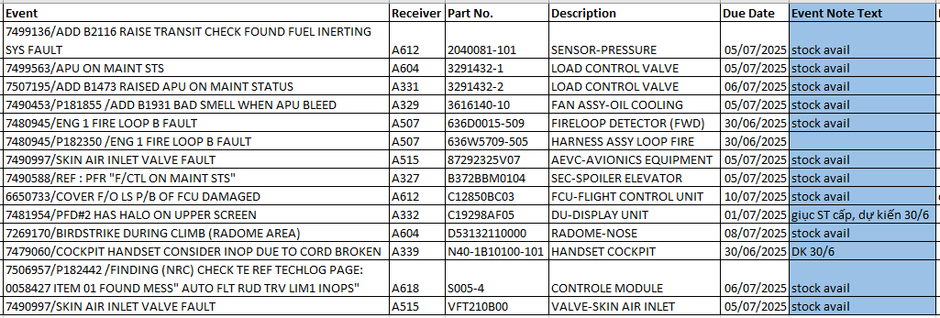
A321
Tình trạng vật tư cho hỏng hóc trên đội bay
Tàu AOG: NIL
Tình hình tàu check:
A398: HAN - ENGCHG+EA13 (27/06/25-29/06): chưa có phát sinh
A508: EVENTS+ENGCHG+ENGCHG+C01+C03+Y01+Y06+EA22-EA02 (25/05-15/07): đang chờ động cơ (DK 7/7) và lắp PTVT
Hỏng hóc ảnh hưởng khai thác:
A332: hỏng Display unit PN C19298AF05: hiện đang giục STEA cấp hàng, 30/6 có tại HAN
Hỏng hóc B defect hết hạn trong 10 ngày:

Slide 49
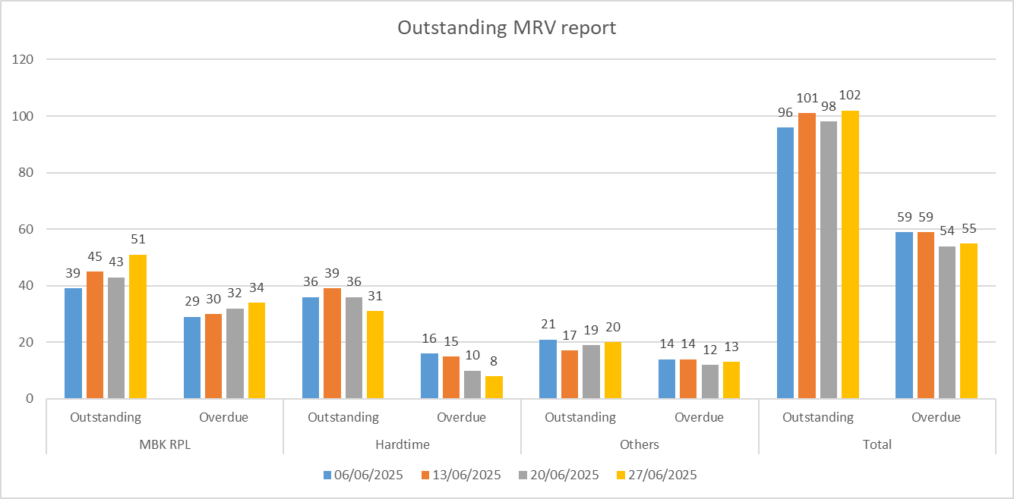
A321
Tình trạng đơn hàng Pooling: 55 đơn hàng quá hạn trong tổng số 102 đơn hàng đang open
Đơn hàng lấp đầy kho MBK: 34 overdue orders / total 51 orders
Đơn hàng cho Defect: 13 overdue orders / total 20 orders
Đơn hàng cho Hardtime/Softtime: 08 overdue orders / total 31 orders

Slide 50
A321 CÁC VẬT TƯ VƯỚNG MẮC
1. Danh mục ngoài pool: có 04 mục thiếu dự phòng so với yêu cầu:
- Translating sleeve, CNA, Inlet Cowl: đang giục sửa tại VAECO
- Rotating mech TPIS MLG: đang giục Safran cấp hàng (vật tư bị Global Shortage)
2. Danh mục pool: có 16 mục thiếu dự phòng so với yêu cầu như sau:
- 09 mới bị dùng cho tàu khai thác: sẽ về trước 30/6 (ACC Valve NEO, SSU FO, Side stick unit, control fuel unit APU,BSCU...)
- 03 mục không có mức kho MBK (SSU captain, IPCV NEO)
- 04 mục khó khăn trong việc cung ứng như sau:
+ Valve Surge Control: Honeywel sửa chữa TAT dài, có thể rob NEO khi có hỏng hóc
+ IFPC NEO: các khối trên tàu NEO bảo quản hỏng nhiều, OEM Collins sửa chi phí cao (>100kUSD) và TAT dài (VNA tự gửi 3ea đi sửa thời gian dừng HĐ Pooling và các khối trên tàu bảo quản gửi ST cũng bị charge O&A), có thể rob NEO khi có hỏng hóc
+ Fan Air Valve Body NEO: OEM Liebherr không có stock, các khối sửa bị BER, dự kiến tháng 7 ST/Liebherr mới có thể cấp hàng, có thể rob NEO khi có hỏng hóc
+ APU Lube Module: Honeywell sửa có TAT dài

Slide 51
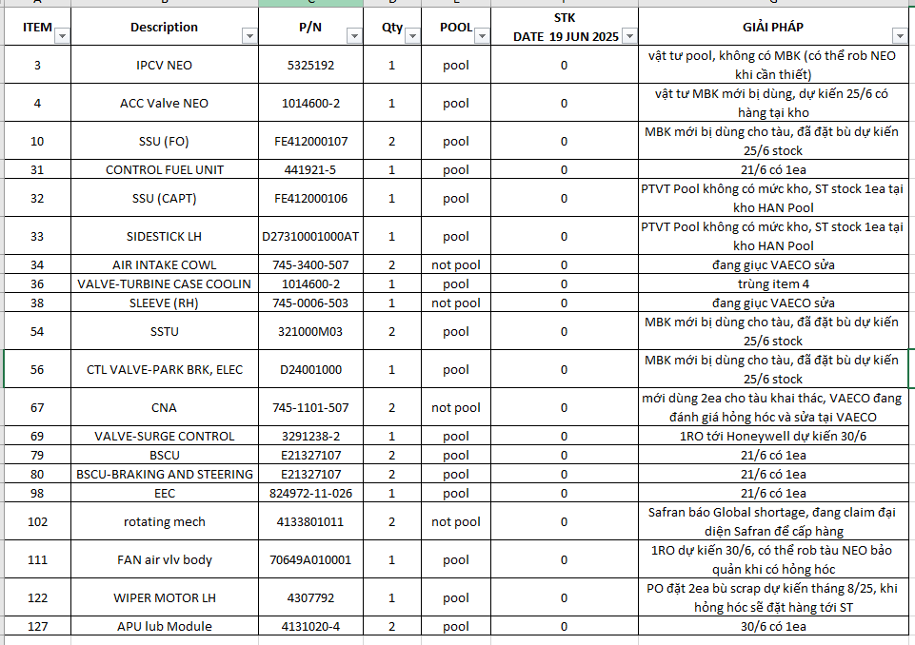
A321 CÁC VẬT TƯ VƯỚNG MẮC (Chi tiết)

Slide 52
TÌNH TRẠNG APU LRU A321
it | Part number | Description | MBK level | status
1 | 106-1-1100-02 | ACTUATOR-APU | 1 | stock 2ea
2 | 160494-1 | OIL COOLER |  | stock 2ea
3 | 2704506-2 | MOTOR STARTER | 2 | stock NIL
4 | 3291238-2 | VALVE-SURGE CONTROL |  | stock NIL do không có mức kho MBK
5 | 3291432-1 | LOAD CONTROL VALVE | 1 | stock 2ea
6 | 3616140-10 | FAN ASSY-OIL COOLING |  | stock 1ea
7 | 3876287-1 | DATA MEMORY MODULE | 1 | stock 1ea
8 | 3886188-3 | IGV ACTUATOR APU131-9A | 1 | stock 1ea
9 | 3888058-5 | EXCITER | 2 | stock 1ea
10 | 3888394-221205 | ECB | 1 | stock 2ea
11 | 4131020-4 | LUBE MODULE |  | stock NIL, không có mức kho MBK
12 | 441921-5 | CONTROL FUEL UNIT | 1 | stock 2ea
13 | BA03604 | GENERATOR-APU | 1 | stock NIL
14 | 3860864-1 | CLUTCH ASSY | 1 | stock 2ea

Slide 53
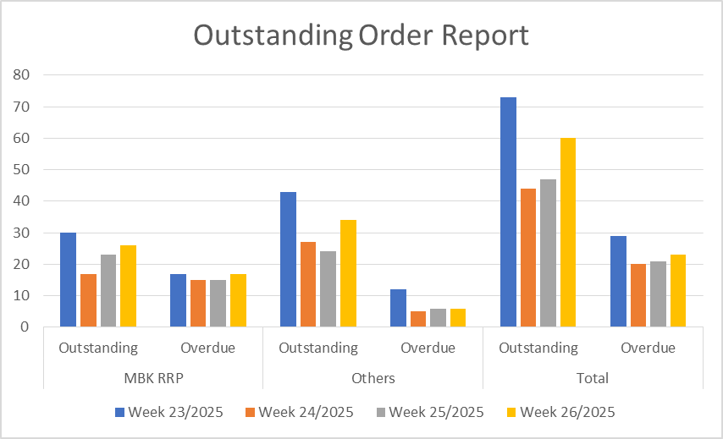
B787
Tình trạng đơn hàng Pooling: 23 đơn hàng quá hạn trong tổng số 60 đơn hàng đang open
Đơn hàng lấp đầy kho MBK: overdue 17 LO / total 26 LO
Đơn hàng khác (Defect, Hardtime): overdue 6 EO / total 34 EO

Slide 54
B787
STT | Tên thiết bị | P/N | Lưu ý | Tình trạng
1 | FMU | 7000546H14 | Hỏng hóc gây APU INOP. | Không có hỏng hóc. 02ea in stock + 01ea in Vip Kit.
2 | Chiller | 600-2 | Hiện cả fleet B787 có 10 hỏng hóc. | - NIL stock - 05RO: + 02ea dự kiến về HAN trong tuần 27. + 02ea EDD 04/07. + 01ea chưa có EDD.
3 | VFSG | 7001330H04 | Nếu phát sinh hỏng hóc sẽ chỉ mở được 03 ngày. | 01ea in stock.
4 | CMSC | 7000045H03 | Hỏng hóc nhiều tại vị trí CAC chưa được làm nâng cấp lên H04 (dự kiến SB có trong tháng 9) | 01ea in Vip Kit + 01 lấp đầy chưa có EDD.

Slide 55
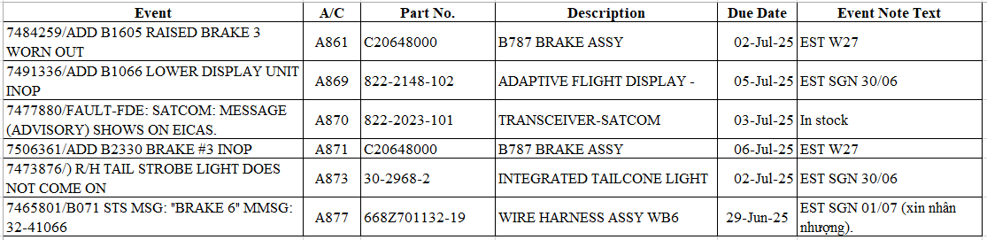
B787
Một số PTVT cần lưu ý:
PTVT thay nhiều: VFSG, CMSC, NSG, CAC, GWIV.
Hỏng hóc ảnh hưởng cần lưu ý:.
• A861, A871 - Brake worn to limit: dự kiến phanh về cuối tuần 27.
• A871 - FOUND A BROKEN WIRE IN THE CONNECTOR OF FLUSH SWITCH IN LAVATORY 3F-1L: đặt hàng Wire Assy, EDD 08/2025.
• A877 - BRAKE 6 DEACTIVATED: đặt hàng Harness, dự kiến về SGN 01/07.

Slide 56
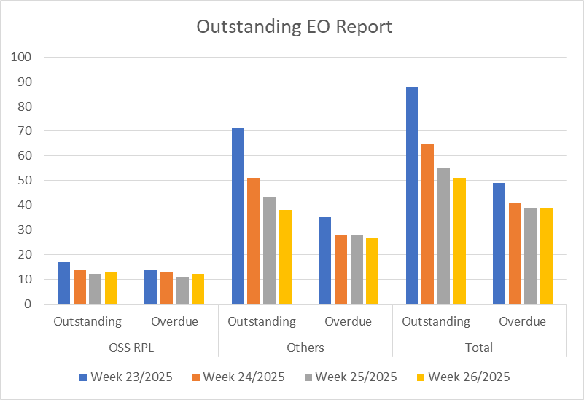
A350
Tình trạng đơn hàng Pooling: 39 đơn hàng quá hạn trong tổng số 51 đơn hàng đang open
Đơn hàng lấp đầy kho OSS: 12 overdue LO / total 13 LO
Đơn hàng khác (Defect, Hardtime): 27 overdue EO / total 38 EO
Tình trạng đơn hàng pool trong 4 tuần gần nhất:

Slide 57
A350
STT | Tên thiết bị | P/N | Hỏng hóc | Tình trạng
1 | Spoiler Servo control FCRM | CA67003-018/020/025 CA71323-016 / -015 | Hỏng hóc nhiều trên fleet A350. | - Spoiler Servo: 01ea in stock. - FCRM: 02ea in stock.
2 | Chiller | 688-6/688-6-00-100 | Hiện cần 18ea (15 hỏng hóc + 03 cho tàu bảo quản). | - 02ea in stock (01ea lắp trả cho A886). - 06RO hiện chưa có EDD.
3 | EDP | 53098-06 | Hỏng hóc phát sinh sẽ phải cắt tải, tiềm ẩn AOG. Vẫn hỏng hóc nhiều trên fleet A350. | + 04ea in stock (của tàu BQ). 01 lấp đầy dự kiến giao SGN 01/07.
4 | VCRU, Motor Controller |  | Hỏng hóc ảnh hưởng đến hệ thống chiller của tàu bay. TAT sửa chữa tại shop Honeywell rất dài (vẫn chưa được cải thiện) dẫn đến việc cung ứng hàng của Airbus rất chậm. | Nhiều tàu A350 có mssg VCRU và controller. Chưa có thêm lịch về VCRU và Controller.
5 | Oven Safran | X200100 | + Hỏng hóc ảnh hưởng chất lượng dịch vụ. TAT ở shop rất dài do thiếu hụt sub part sửa chữa (PMSD). Độ tin cậy kém nên hỏng hóc rất nhiều. | đang tập trung đủ 12ea oven về đủ trong trong 03/07, trong đó: - 02ea đã issued. - 03ea giao 30/06. - 04ea giao 02/07. - 03ea giao 03/07.

Slide 58
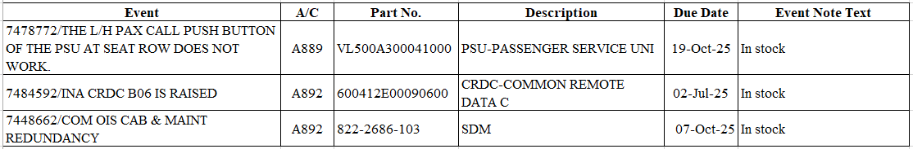
A350
Một số PTVT cần lưu ý:
+ Một số thiết bị pooling của OEM Honeywell liên quan hệ thống Chiller (VCRU, Motor Controler) TAT vẫn rất dài.
Hỏng hóc hệ thống flight control vẫn nhiều.
Hỏng hóc ảnh hưởng cần lưu ý:
• A887 - CHILLER SYS INOP: đặt hàng Motor Controller, chờ FHS cập nhật.
• A888, A892, A898 - CHILLER SYS INOP: đặt hàng VCRU, 01ea in stock + 02ea chưa có EDD.
• A893 - CHILLER AT AFT CREWREST INOP: cần I/O CON-TROLLER (in stock) và SWITCH PANEL (EDD 01/08).

Slide 59
ATR
STT | Tên thiết bị | P/N | Hỏng hóc | Tình trạng
1 | Blade Propeller | R815505-6/-9 | For Major Inspection | 05EA: STK SGN (p/n R815505-9) 01PO: EST 30/06 01RO: SCRAP 01RO: đang trên đường sang shop
2 | Hub Propeller | 815470-2 | For Major Inspection | 02EA: STK SGN 01PO: Chưa có EDD
3 | Actuator Propeller | 815585-7 | For Major Inspection | 02EA: STK SGN.
4 | End Wing-Left | S5741212100810 S5741212100910 |  | P/N S5741212100810: STK = 0 01EA: STK SGN P/N S5741212100910
5 | P.E.C | 816332-5-401 |  | 02EA: STK SGN
6 | MLG Shock Absorber | D23188000-6B | Hyd Leak | RO R4580325: chưa có EDD
7 | ACM | 2205120-4 | Cabin Hot | 05RO: chưa có EDD do thiếu PTVT thay thế. Trong đó có 4 warranty order bị từ chối bảo hành do bị oil and carbon contamination 01LO: vừa issue (27/6) cho tàu B219 yêu cầu ngày 05/7. 01EA: vừa lắp đã báo hỏng trên tàu B219.

Slide 60
Phanh, bánh lốp cho các đội bay
STT | Tên thiết bị | P/N | Hỏng hóc | Giải pháp và kiến nghị
1. | Lốp cho các đội bay |  | Lốp các loại đủ dự phòng. | -Ban QLVT tiếp tục thúc đẩy lốp về dự phòng cho cao điểm hè 2025
2. | Phanh cho Đội bay B787 | C20648000 | NIL stock + 01ea Vip Kit. Dự kiến cuối tuần 27 có 02 ea về. | - Ban QLVT đang làm việc với Safran thúc đẩy các cụm phanh đang sửa chữa về. - Tần suất thay phanh B787 đang gia tăng, Ban QLVT đã đề nghị Ban KT và VAECO cập nhật kế hoạch thay phanh cho 3 tháng tới và rà soát làm stagger để tránh tình trạng thay phanh hàng loạt những.
3. | Phanh Đội bay A350 | 2-1756-1 | 02ea in stock. Dự kiến tuần 27 VSTEA xuất xưởng thêm 03 ea. | - Tần suất thay phanh A350 đang gia tăng rất nhanh, Ban QLVT đã đề nghị Ban KT và VAECO cập nhật kế hoạch thay phanh cho 3 tháng tới và rà soát làm stagger để tránh tình trạng thay phanh hàng loạt.
4. | Phanh đội Bay A321 | C20534100 | 05ea in stock. trong tuần 27 dự kiến sẽ có thêm 05ea. | - Ban QLVT đang tiếp tục thúc đẩy các heat sink A321 về để phục vụ bảo dưỡng phanh A321. - Ban QLVT đã đề nghị Ban KT và VAECO cập nhật kế hoạch làm stagger phanh A321 tránh việc thay phanh hàng loạt.

Slide 61
Động cơ
- Đội bay A350:
• Số lượng dự phòng: 03ea (thuê dài hạn) & 03 động cơ thuê ngắn hạn + 01 động cơ new (giao HAN 22/01).
• Số lượng trong kho: NIL
• Số lượng động cơ đang tại shop sửa chữa: 07ea (04 động cơ 21043 và 21317, 21048, 21024 sửa tại N3 và 03 tại SEASL 21316, 21414 và 21604).
01 ENG 21136 pickup 30Jun tại SIN dự kiến giao Vaeco 10/July.
01 ENG 21043 pickup 29Jul tại N3 dự kiến giao Vaeco 07/Aug.
01 ENG 21137 pickup 07Aug tại N3 dự kiến giao Vaeco 15/Aug.
01 ENG 21414 pickup 30July tại SIN giao VAECO 10/Aug.
- Đội bay B787:
• Số lượng dự phòng: 10ea (2 sở hữu, 2 dài hạn và 6 ngắn hạn) đã ký thêm 01 hđ thuê đc Mar/2025 với Aercap.
• Số lượng trong kho: 01ea in stock (ENG 956569 giao SGN 28/06)
• Số lượng động cơ đang tại shop sửa chữa:
04 động cơ ở KLM shop: 956599 và 956947, 956534, 956913 trong đó động cơ 956599 dự kiến giao 07/7 và chuyển 15/7.
01 động cơ 959395 đang sửa tại GE shop dự kiến xong cuối tháng 8/2025.
• Thuê động cơ đáp ứng KH sửa 2024-2025: B787 có 04 dự phòng và đang thuê 06 của Aercap (956933; 958266 và 958934 958966 và 956626, 956980) trong đó 956980 mới thuê do 01 đc trên A868 phải tháo đầu tháng 4/2025

Slide 62
Động cơ
- Đội bay A321 Ceo:
• Số lượng dự phòng: 13 (3 sở hữu, 10 thuê ngắn hạn)
• Số lượng trong kho: NIL
• Số lượng US chờ chuyển đi: 0ea
• Số lượng động cơ đang sửa tại shop: 11ea
• Số lượng động cơ đang cho K6 thuê: 01ea (V12505) - dự kiến trả cuối tháng 8/2025
• Động cơ thuê chuẩn bị tháo trả : V10533 (dự kiến tháo 26/6, hoàn thiện tại VAECO 10/7 và chuyển đi)
- Vướng mắc:
+ Danh mục missing part list của động cơ sửa chữa về
- Giải pháp:
+ Thúc đẩy việc sửa chữa động cơ tại shop
+ Làm việc với Ban KT về KH động cơ về, tháo trả.

Slide 63
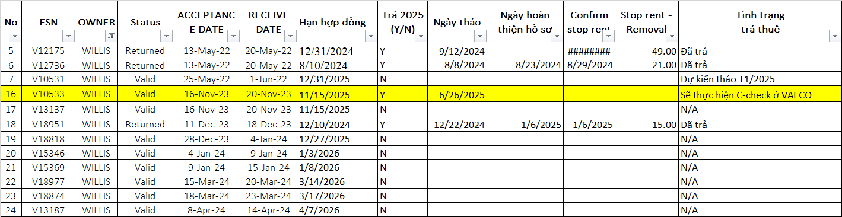
Động cơ
- Tình trạng trả động cơ thuê

Slide 64
- Đội bay A321 Neo:
• Số lượng dự phòng: 05ea (2 sở hữu (đang SLB), 2 dài hạn và 01 thuê ngắn hạn thuê của PW).
• Số lượng trong kho: NIL.
• Số lượng động cơ sửa chữa: có 6 động cơ đang sửa (04 tại ESA và 01 tại IHI, 01 tại MTU-H) - Đang làm việc với shop, không có indution slot vào tháng 7
• Đang đàm phán thuê thêm 2 động cơ - Đàm phán và kí LOI AERCAP, WLFC, Marathon
Vướng mắc:
+ TAT tại shop kéo dài, hiện do shop quá tải các động cơ tháo cung phải đợi slot lên đến 200 ngày.
+ Các động cơ A321 NEO tháo đi sửa trước đây không có đc lắp lên, khi tháo trả đc thuê thiếu nhiều LRUs đang đi cùng đc sửa. + Khoảng thời gian cao điểm nghỉ lễ, thiếu hụt phụ tùng vật liệu, sự gia tăng các lỗi Rejection trong kiểm tra sau thử nghiệm.
+ PTVT thiếu hụt, đặc biệt là khác khối AP51
Giải pháp:
+ Thúc đẩy động cơ sửa chữa tại shop.
+ Tổ chức họp và tìm giải pháp với Ban KT, VAECO với danh mục MPL đc tháo khi gửi đi sửa.

Slide 65
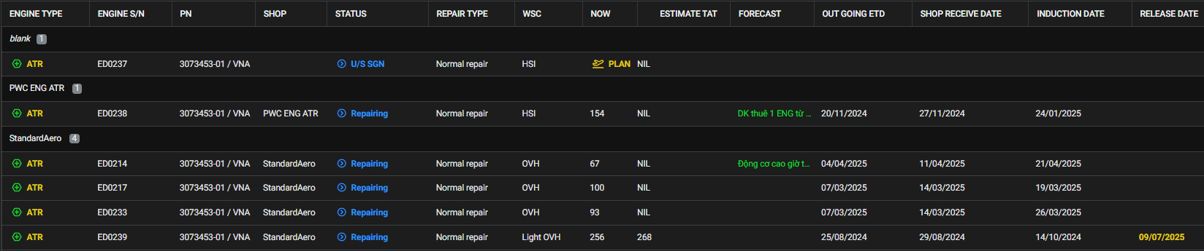
- Đội bay ATR:
• Số lượng dự phòng - 06 gồm 03 ENG sở hữu, 03 ENG thuê ngắn hạn: (ED0321) (ED0036) (ED0715).
• ED0238 đang sửa tại shop PWC tại SING.
• ED0239, ED0217,ED0233, ED0214 đang sửa tại SA.
• Vướng mắc/ Khó khăn:
+ Các shop vẫn đang gặp trình trạng thiếu part, dẫn đến TAT bị kéo dài tại cả 02 shop. Đặc biệt cần giục ED0239 về sớm.
TAT StandardAero: 250 ngày
TAT PWC: 180 ngày
• Giải pháp:
+ Tiếp tục theo sát các động cơ đang sửa chữa tại PWC và StandardAero.

Slide 66
Kế hoạch động cơ
A350: NIL stock.
+ ENG 21136 pickup 30Jun tại SIN dự kiến giao Vaeco 10/July.
+ ENG 21043 pickup 29Jul tại N3 dự kiến giao Vaeco 07/Aug.
+ ENG 21137 pickup 07Aug tại N3 dự kiến giao Vaeco 15/Aug.
+ ENG 21414 pickup 30July dự kiến giao 10/Aug.
B787: 01ea in stock (ENG 956569 giao SGN 28/06).
+ ENG 965599 dự kiến pickup 07July giao VAECO 15/Jul.
+ ENG 958395 dự kiến giao 30/Aug.
A321 CEO :
+ Động cơ về trong tháng 7: V16799 (1/7), V15858 (14/7).
A321 NEO:
+ Động cơ P771041 dự kiến về HAN 12/07.
+ Động cơ P771423 dự kiến về HAN 30/07.
+ Động cơ P771387 dự kiến về HAN 07/07.
+ Động cơ P771373 dự kiến về HAN 23/09.
+ Động cơ thuê Marathon dự kiến về 15/07.
ATR: NIL stock.
+ ED0239 sửa chữa tại StandardAero: EST SGN 16/07.
+ ED0238 sửa chữa tại PWC: dk release tháng 8/2025.

Slide 67
APU
APU A321
+ STK: 02ea in stock
+ P-6203 dự kiến giao HAN 02/07.
APU A350
+ STK: 01 (P-00304)
+ 02 APU đang sửa chữa:
P-00113: EDD 15/07/2025
P-00391: EDD 01/08/2025.
APU B787
+ STK: 01ea in stock.
+ 01 APU đang đến shop (bay 26/06).

Slide 68
CÔNG TÁC BAY NGA
NHIÊN LIỆU:
Nhà cung cấp tại SVO là công ty Skypec.
2. PTVT DỰ PHÒNG FAK
TGĐ đã phê duyệt mua 63 item (5.18 triệu USD) trong đó:
56 item đã về và nhập kho.
07 item lead time dài, đang tiếp tục giục hàng.
3. Thiết lập kho ngoại quan ở sân bay SVO
Đại diện tại SVO đang làm việc với phía Nga (có nhờ hỗ trợ từ đại sứ quán VN tại Nga).

Slide 69
THANK YOU

